Slide 1



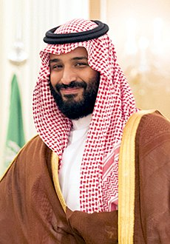
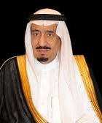







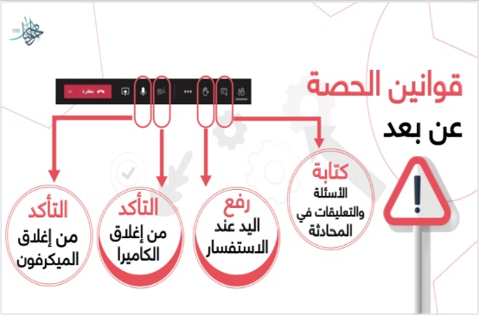







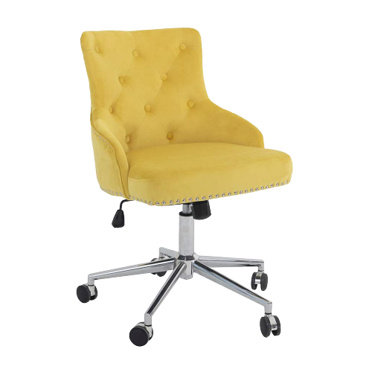



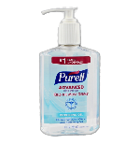


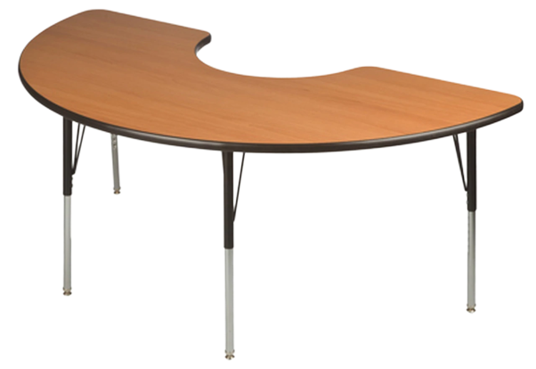







الموضوع : الدرس (٢) الالات البسيطة
ليس العلم
ما حفظ
إنما العلم ما نفع
التاريخ : / ٨ / ١٤٤٢هـ
اليوم : الاحد- الاثنين- الثلاثاء- الخميس
المادة : علوم
الوحدة(٥): القوى والطاقة
الفصل(١١): الطاقة والالات البسيطة
الدرس(٢): الالات البسيطة
نجمة اليوم
قراءة الصور
جدول التعلم
ننطلق
الحضور
الدعاء
ما هو
شعوركِ اليوم ؟
التفكير الناقد

Slide 2



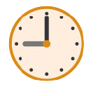




قوانين التعلم عن بعد :
عدم الكتابة في دردشة الاجتماع إلا بإذن المعلم
إغلاق مكبّر الصوت و عدم فتحه إلا بإذن المعلم.
رفع اليد عند المشاركة
و انتظار الموافقة.
الحضور قبل الحصة الدراسية و عدم المغادرة إلا بعد انتهائها.
حل الواجبات و إرسالها في الموعد المحدد.
المشاركة و التفاعل أثناء الحصة.
المراجعة اليومية للدروس السابقة.

Slide 3









قراءة الصور
٣
٢
١
جدول التعلم
ننطلق
الحضور
الدعاء
التفكير الناقد
اختاري الوجه الذي يُعبّر عن
مشاعركِ واكتبي رقمه

Slide 4



لعبة الدراحة
ابدأ

Slide 5
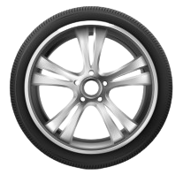
السؤال: يقاس الشغل والطاقة بوحدة ؟
الإجابة الأولى: الجول
الإجابة الثانية: المتر
الوقت
الإجابة الثانية
الإجابة الاولى
التالي

Slide 6
السؤال: اثناء سقوط الكرة تكتسب الكرة طاقة .....
الإجابة الأولى: وضع
الإجابة الثانية: حركة
الوقت
الإجابة الاولى
الإجابة الثانية
التالي

Slide 7
السؤال: الشغل=القوة * المسافة
الإجابة الأولى: خطأ
الإجابة الثانية: صح
الوقت
الإجابة الثانية
الإجابة الاولى
التالي

Slide 8
السؤال: يلزم بذل شغل اكبر للتغلب على قوة الاحتكاك
الإجابة الأولى: خطأ
الإجابة الثانية: صح
الوقت
الإجابة
الثانية
الإجابة الاولى
التالي

Slide 9
شكراً لكم طالباتي الجميلات

Slide 10





Slide 11



الواجب
التقويم
الشرح
اسكشف
الاهداف
التهيئة
خبرات
سابقة
أميرتي المبدعة افتحي الرابط واكتبي اسمك واجيبي على السؤال
مراجعة الدرس السابق

Slide 12

قراءة الصور
جدول التعلم
ننطلق
الحضور
الدعاء
التفكير الناقد

Slide 13

قراءة الصور
جدول التعلم
ننطلق
الحضور
الدعاء
التفكير الناقد

Slide 14

قراءة الصور
جدول التعلم
ننطلق
الحضور
الدعاء
التفكير الناقد

Slide 15

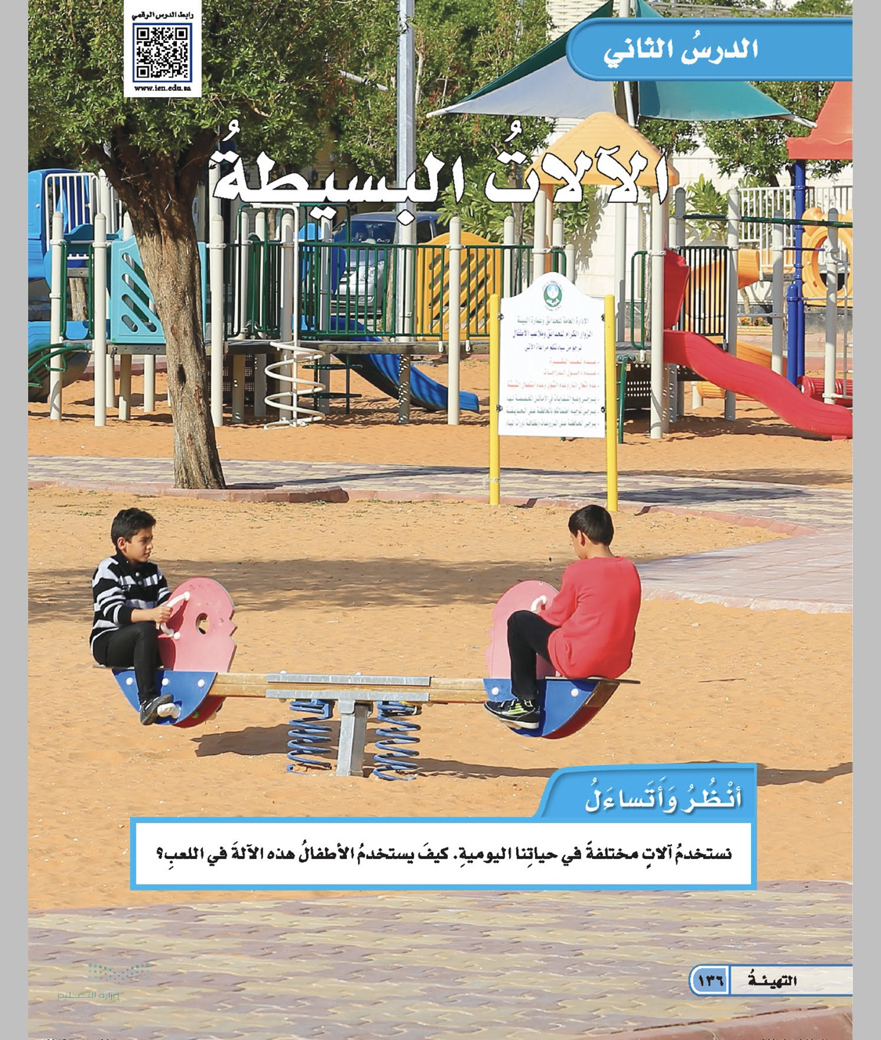
الواجب
التقويم
الشرح
اسكشف
الاهداف
التهيئة
خبرات
سابقة
1
1  ماعنوان الوحدة؟
2  ماعنوان الفصل؟
3  ماموضوع درسنا اليوم ؟
4  هل سبق درسنا هذا الموضوع ؟
بطاقة دخول
نجمة اليوم

Slide 16
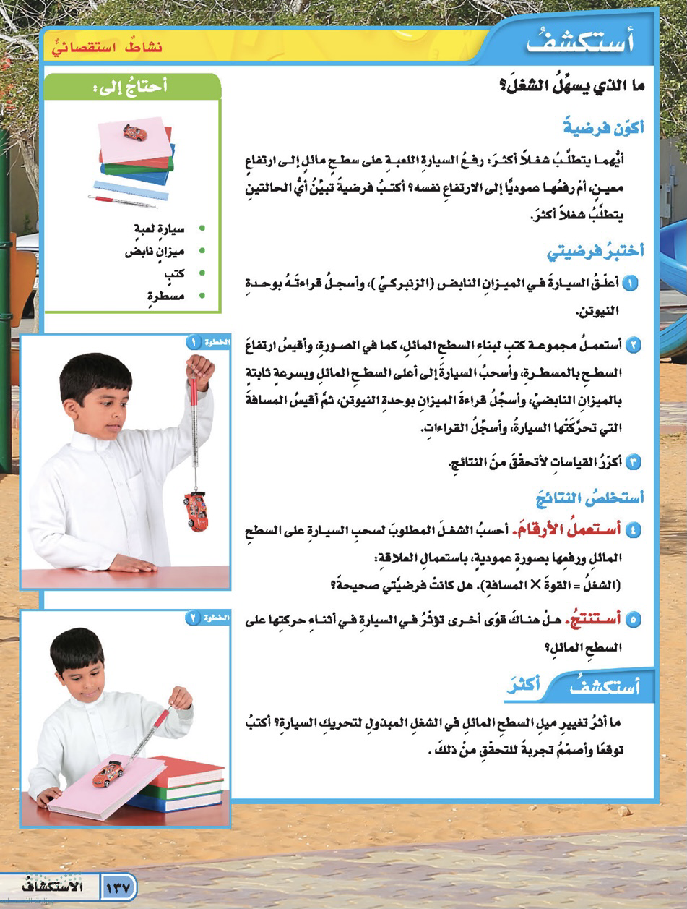
شاهدي الفيديو يشرح استكشف صفحة ١٣٧
قراءة الصور
https://m.yout-ube.com/watch?v=ZSbEv5kx9Lk
جدول التعلم
الحضور
الدعاء
التفكير الناقد

Slide 17
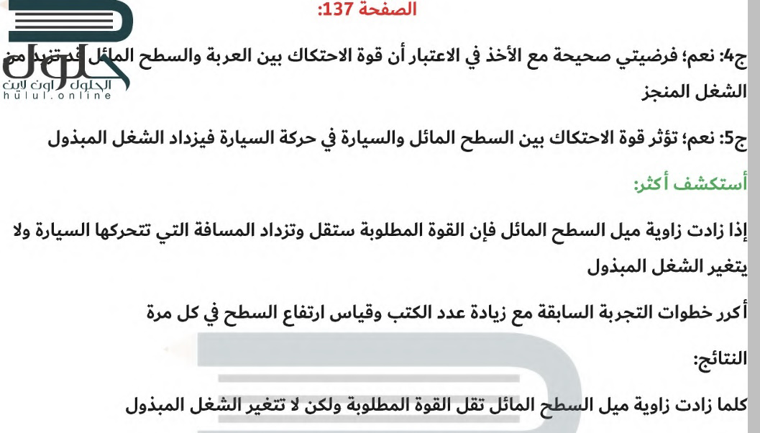
قراءة الصور
جدول التعلم
ننطلق
الحضور
الدعاء
التفكير الناقد

Slide 18

الواجب
التقويم
الشرح
اسكشف
الاهداف
التهيئة
خبرات
سابقة
أنتن رائعات

Slide 19
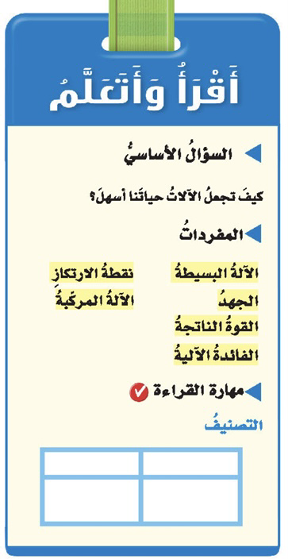
قراءة الصور
جدول التعلم
ننطلق
الحضور
الدعاء
التفكير الناقد

Slide 20

الواجب
الغلق
التقويم
العرض
الأهداف
المكون
التمهيد
خبرات
سابقة
السطر
الإملائي
أميرتي قائدة الغد المشرق افتحي كتاب الطالبة
صفحة ١٣٨-١٣٩-١٤٠-١٤١
توقعي أهداف درسنا
نجمة اليوم

Slide 21
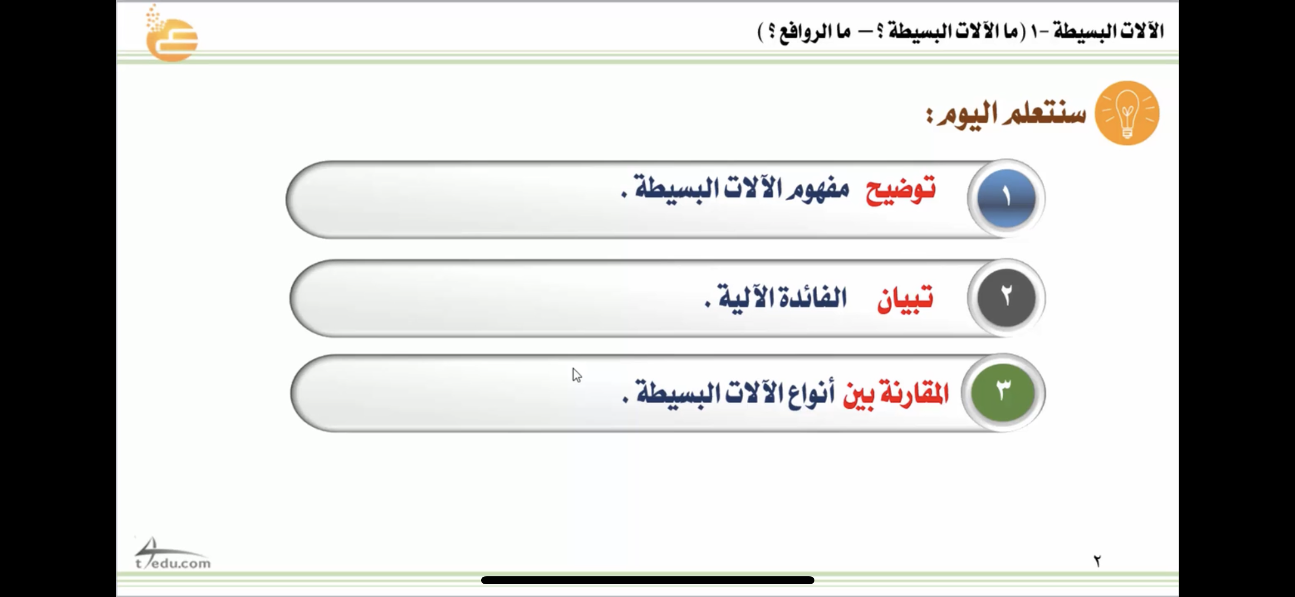
الواجب
التقويم
الشرح
اسكشف
الاهداف
التهيئة
خبرات
سابقة

Slide 22
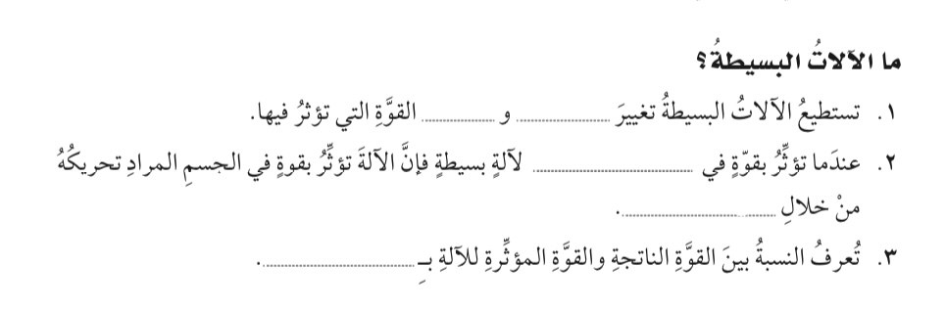
الواجب
التقويم
الشرح
اسكشف
الاهداف
التهيئة
خبرات
سابقة
تصفحي الكتاب واجيبي على الفراغات بعد قراءة النص واستيعابه :
صفحة ١٢٨-١٢٩

Slide 23
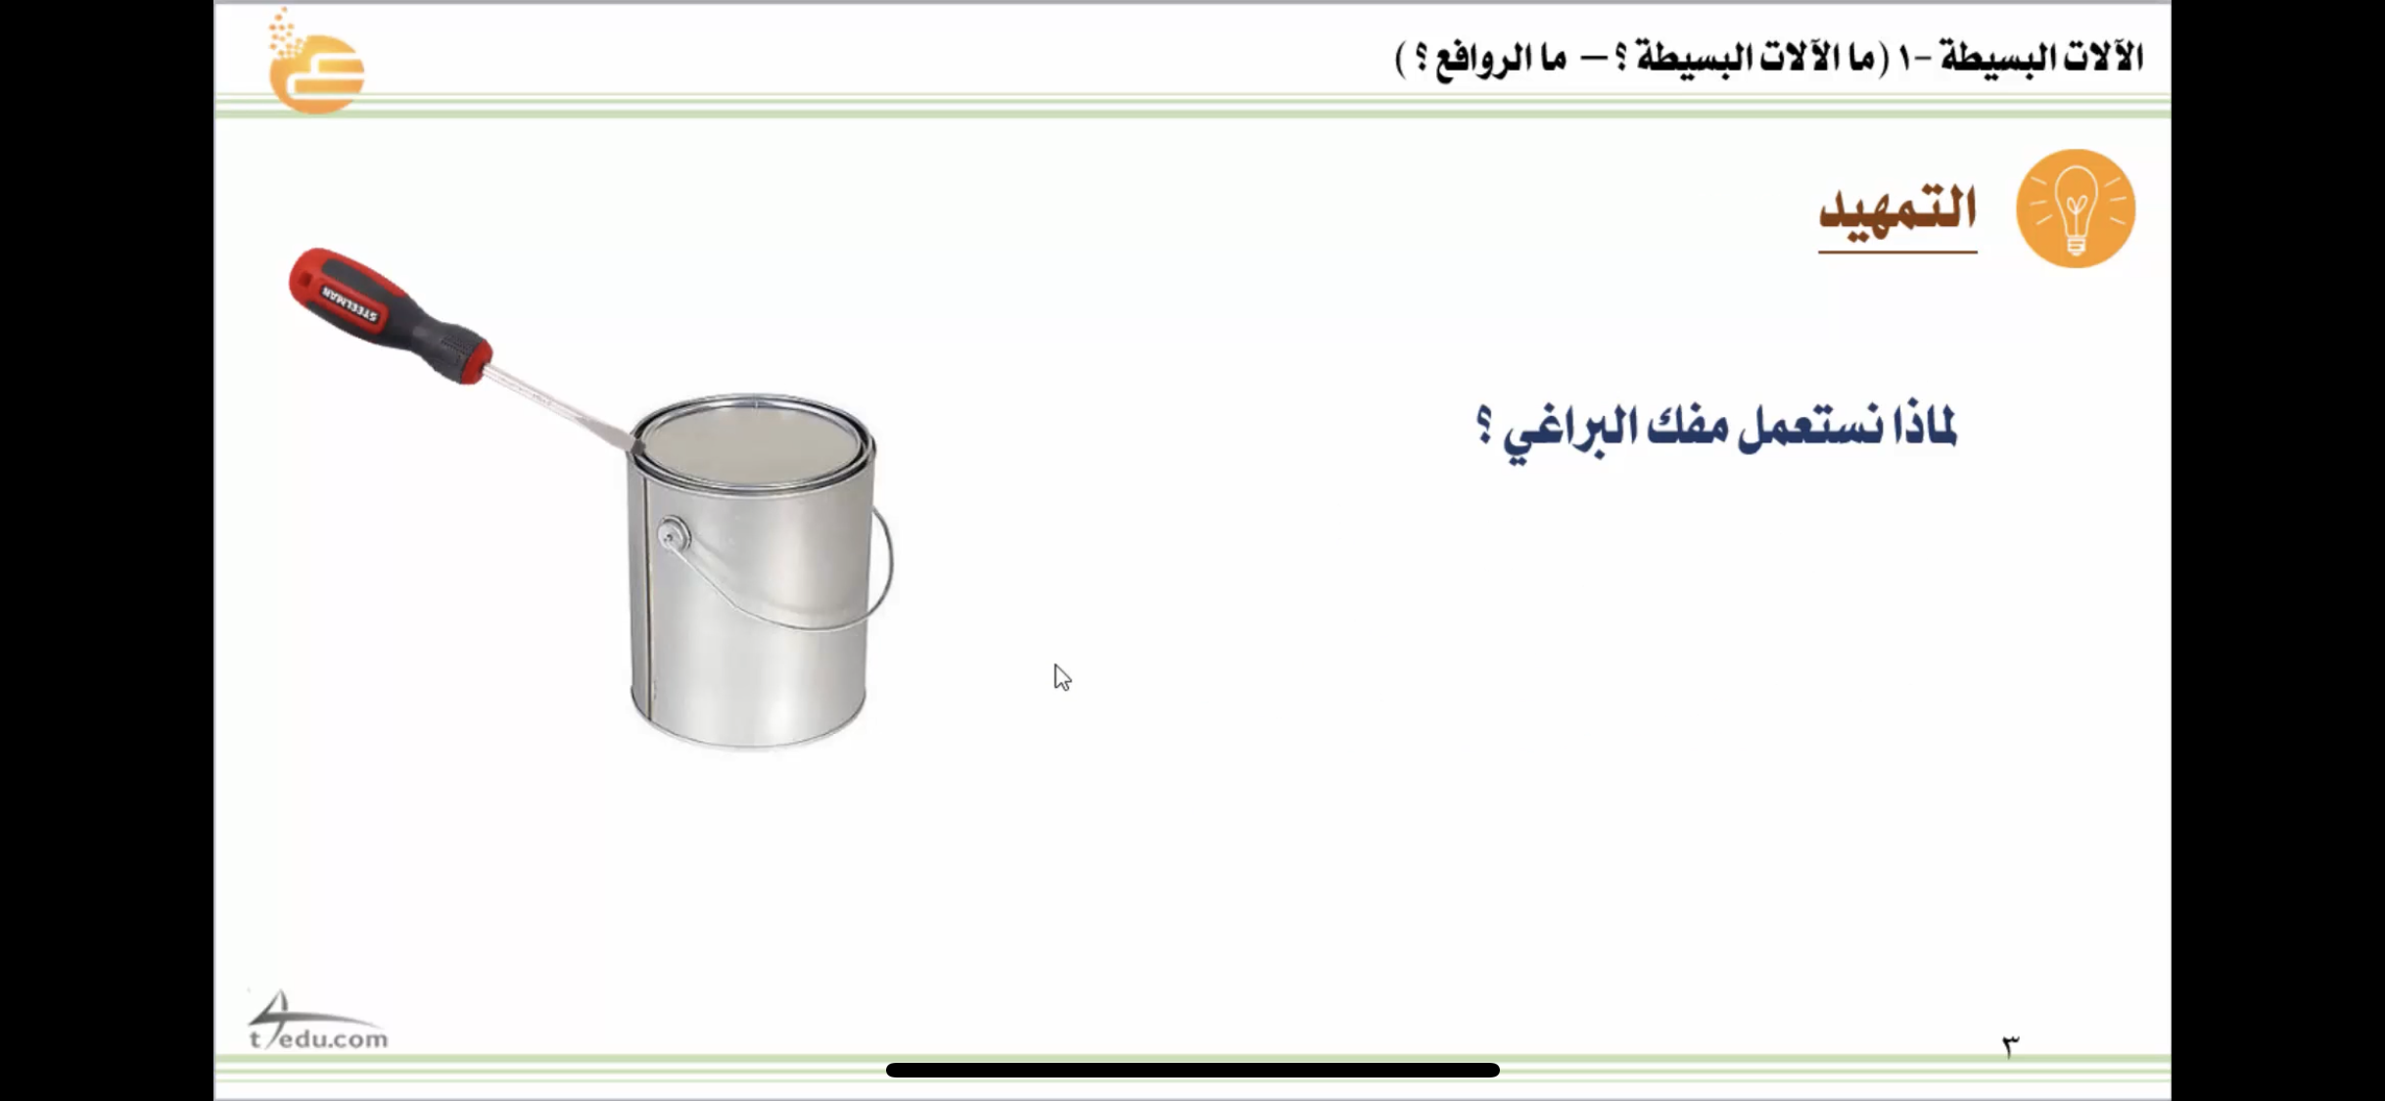
الواجب
التقويم
الشرح
اسكشف
الاهداف
التهيئة
خبرات
سابقة

Slide 24
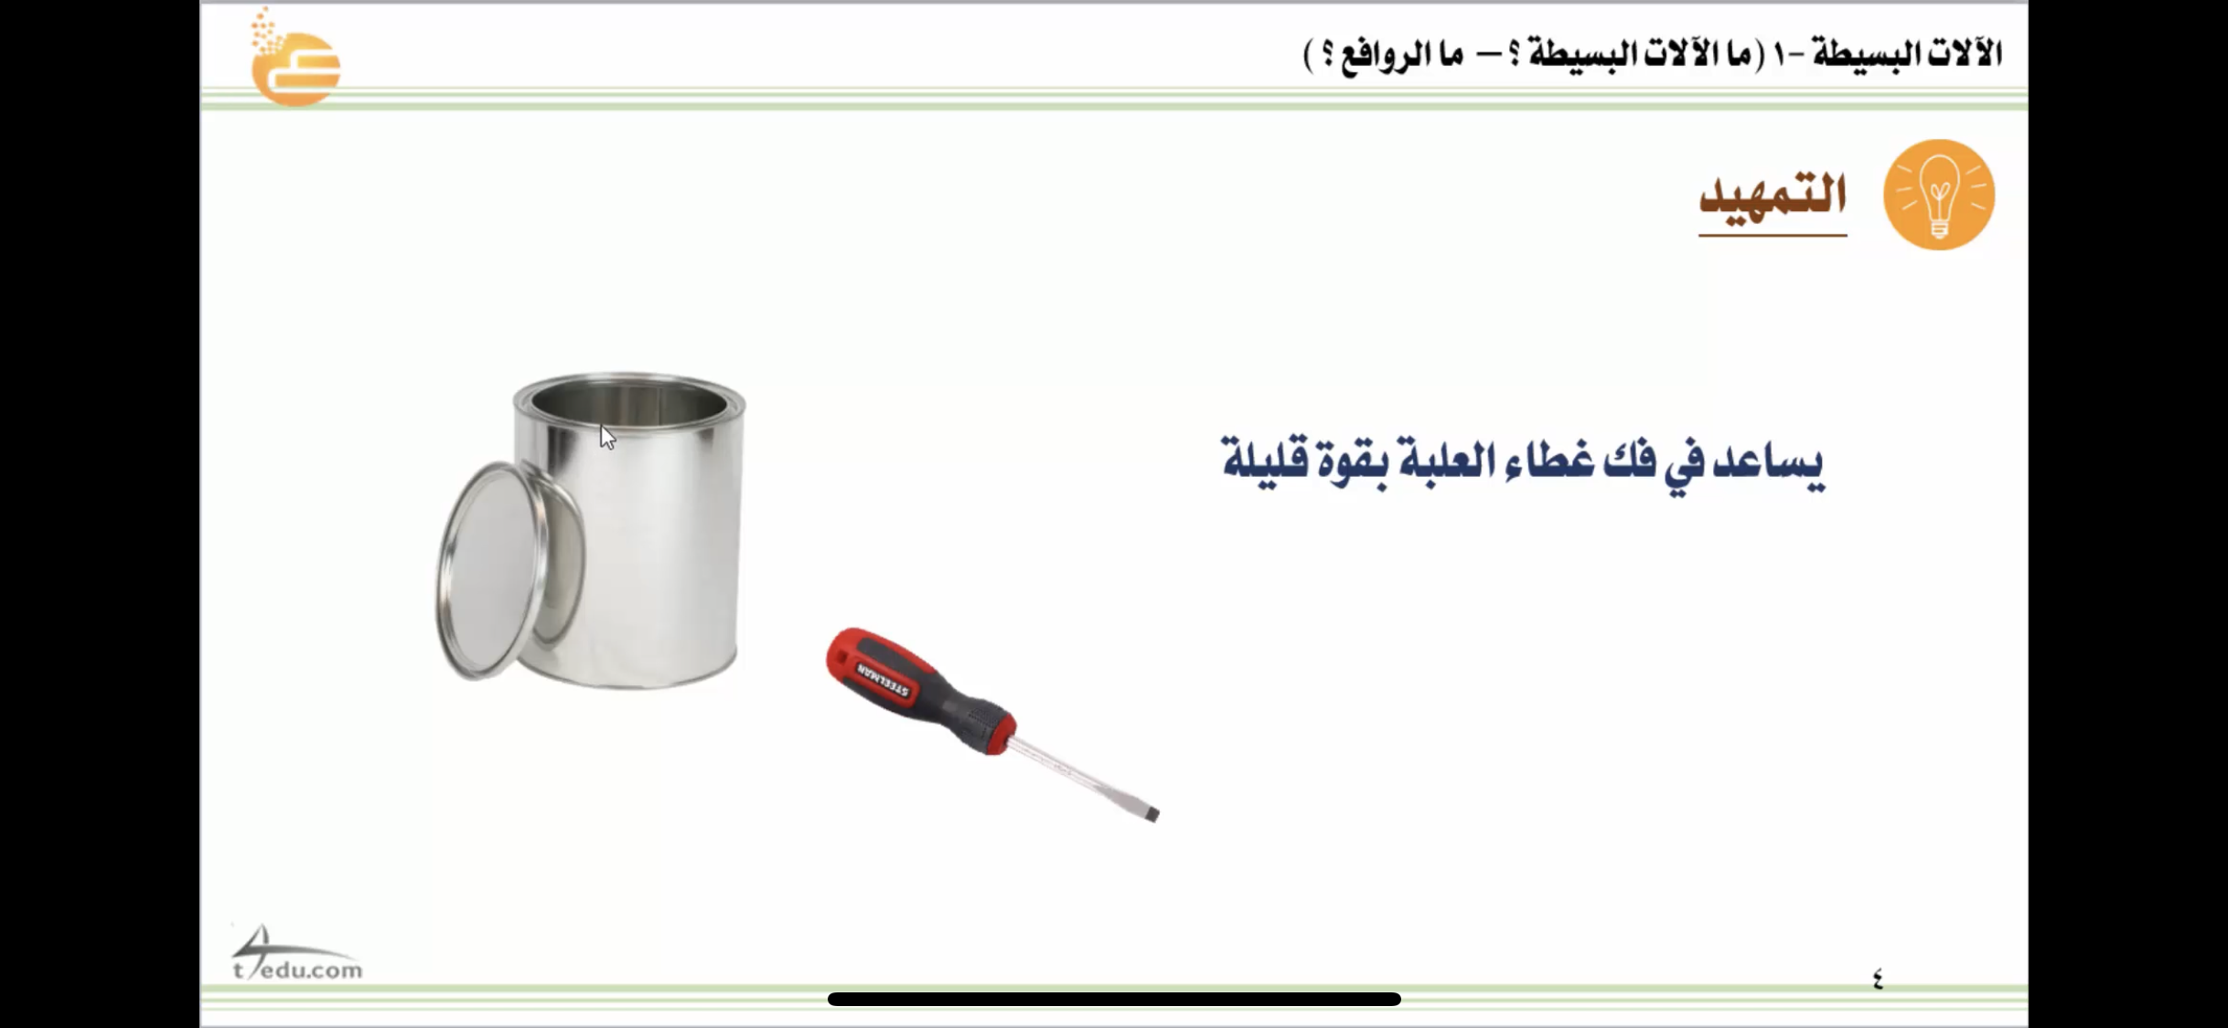
الواجب
التقويم
الشرح
اسكشف
الاهداف
التهيئة
خبرات
سابقة

Slide 25
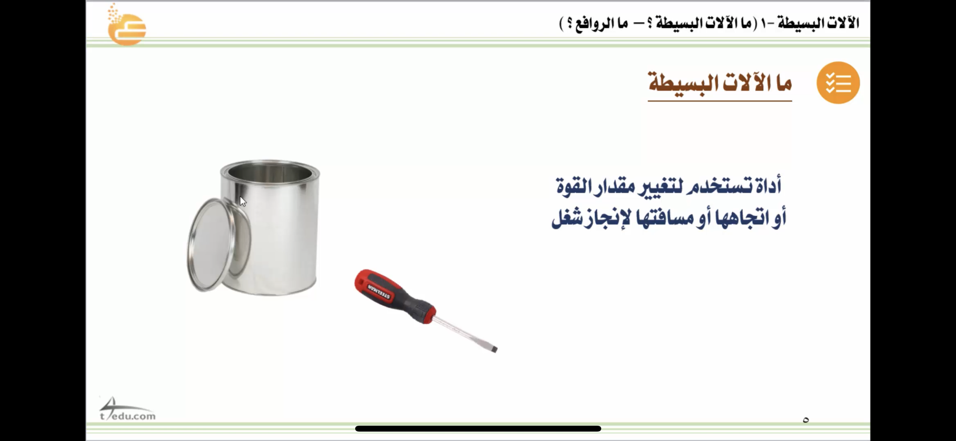
الواجب
التقويم
الشرح
اسكشف
الاهداف
التهيئة
خبرات
سابقة

Slide 26
الواجب
التقويم
الشرح
اسكشف
الاهداف
التهيئة
خبرات
سابقة
طالباتي الحميلات نشاهد معا هذا الرابط
https://www.thinglink.com/scene/657399177688383490
الالات البسيطة وانواعها .

Slide 27
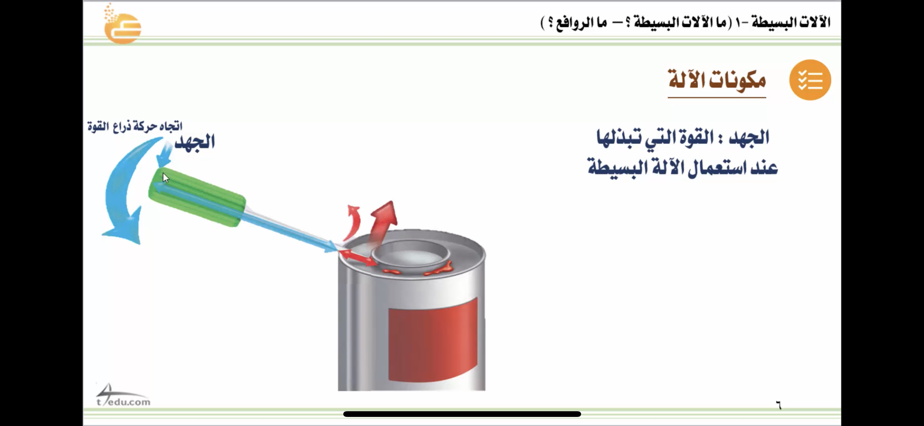
الواجب
التقويم
الشرح
اسكشف
الاهداف
التهيئة
خبرات
سابقة

Slide 28
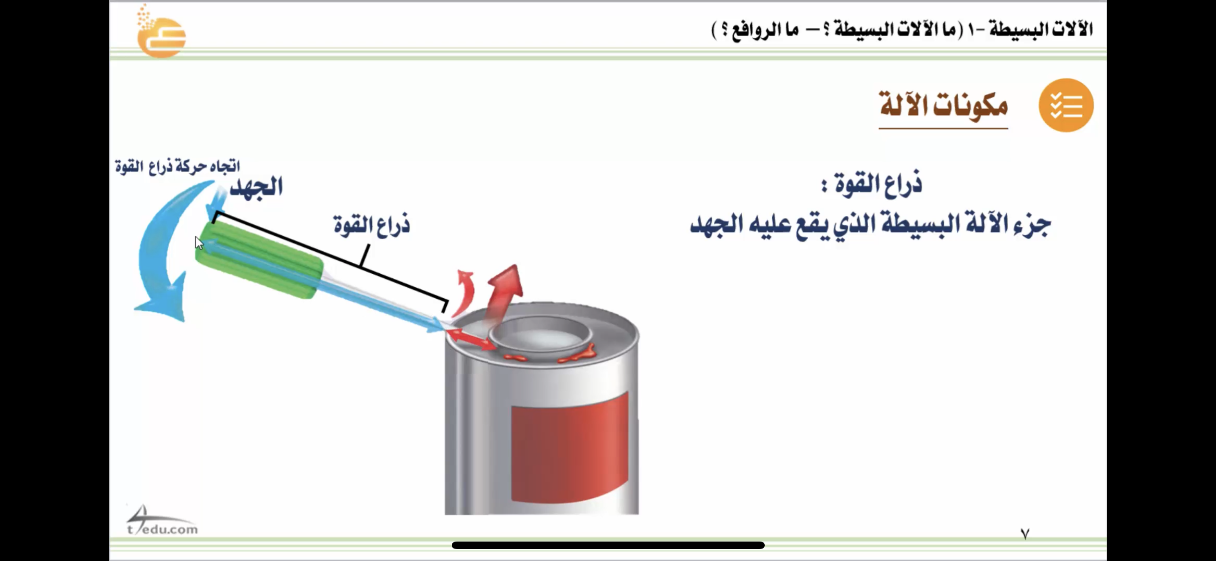
الواجب
التقويم
الشرح
اسكشف
الاهداف
التهيئة
خبرات
سابقة

Slide 29
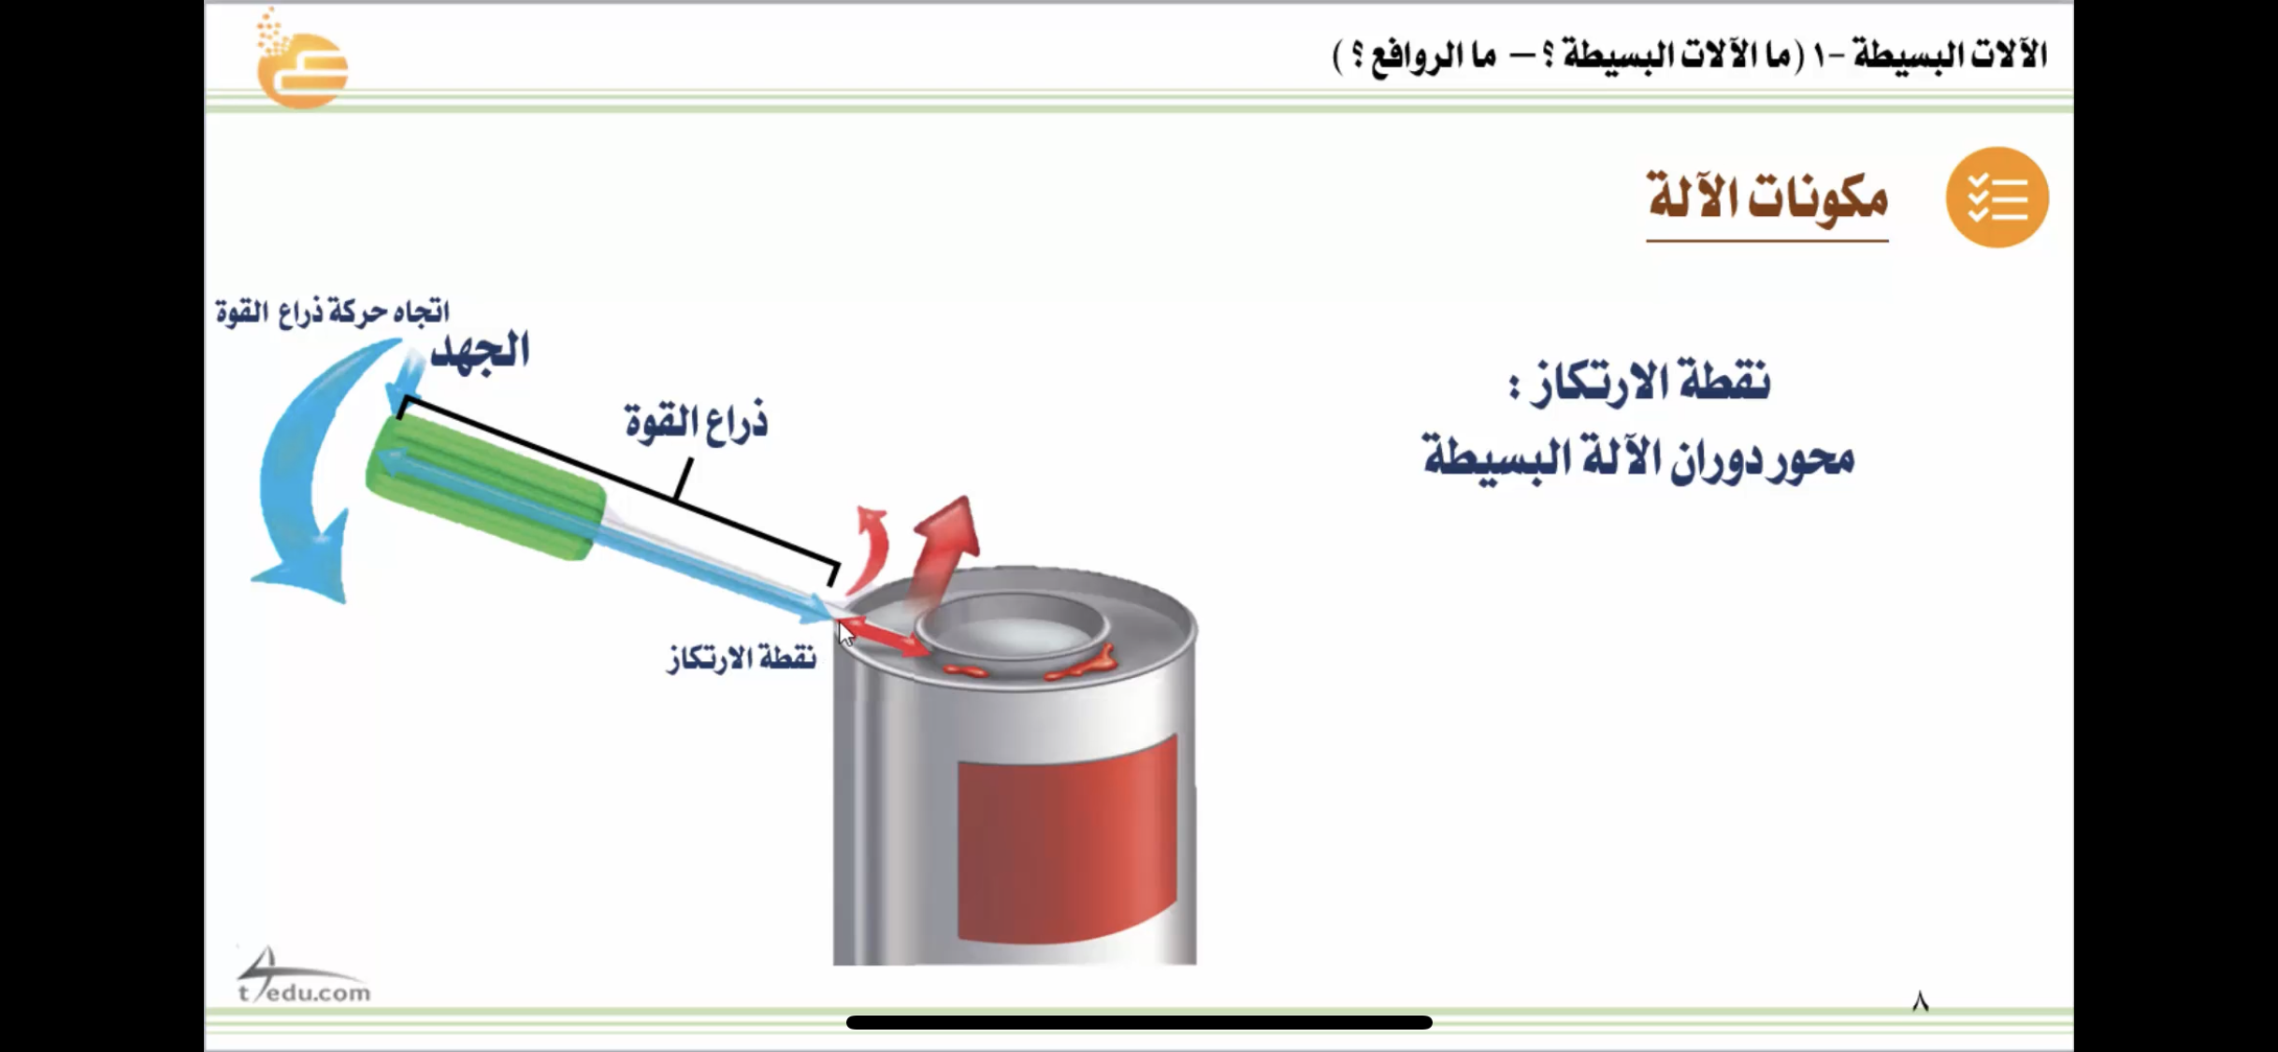
الواجب
التقويم
الشرح
اسكشف
الاهداف
التهيئة
خبرات
سابقة

Slide 30
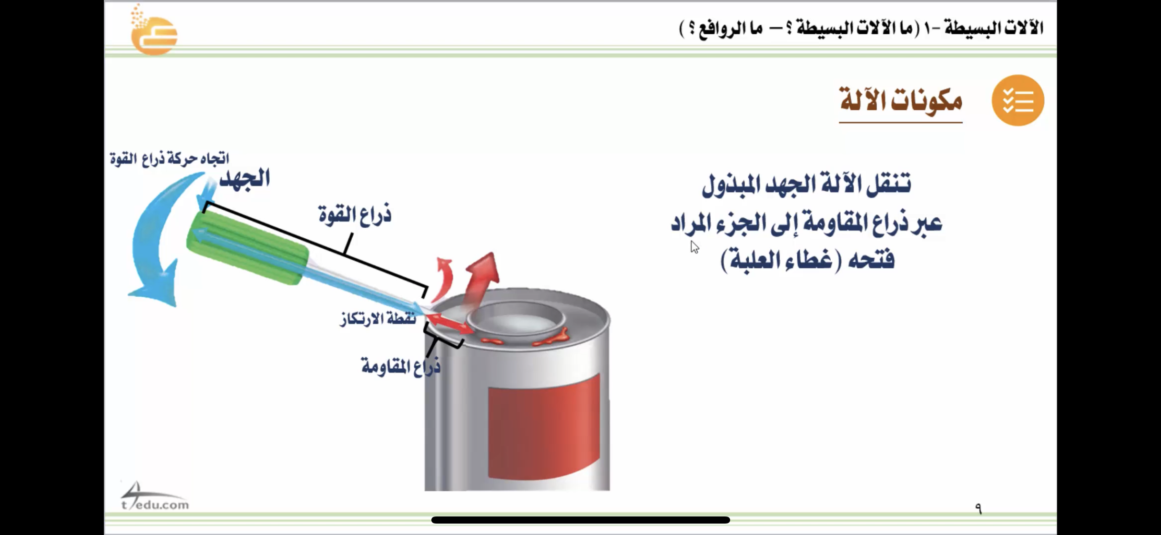
الواجب
التقويم
الشرح
اسكشف
الاهداف
التهيئة
خبرات
سابقة

Slide 31
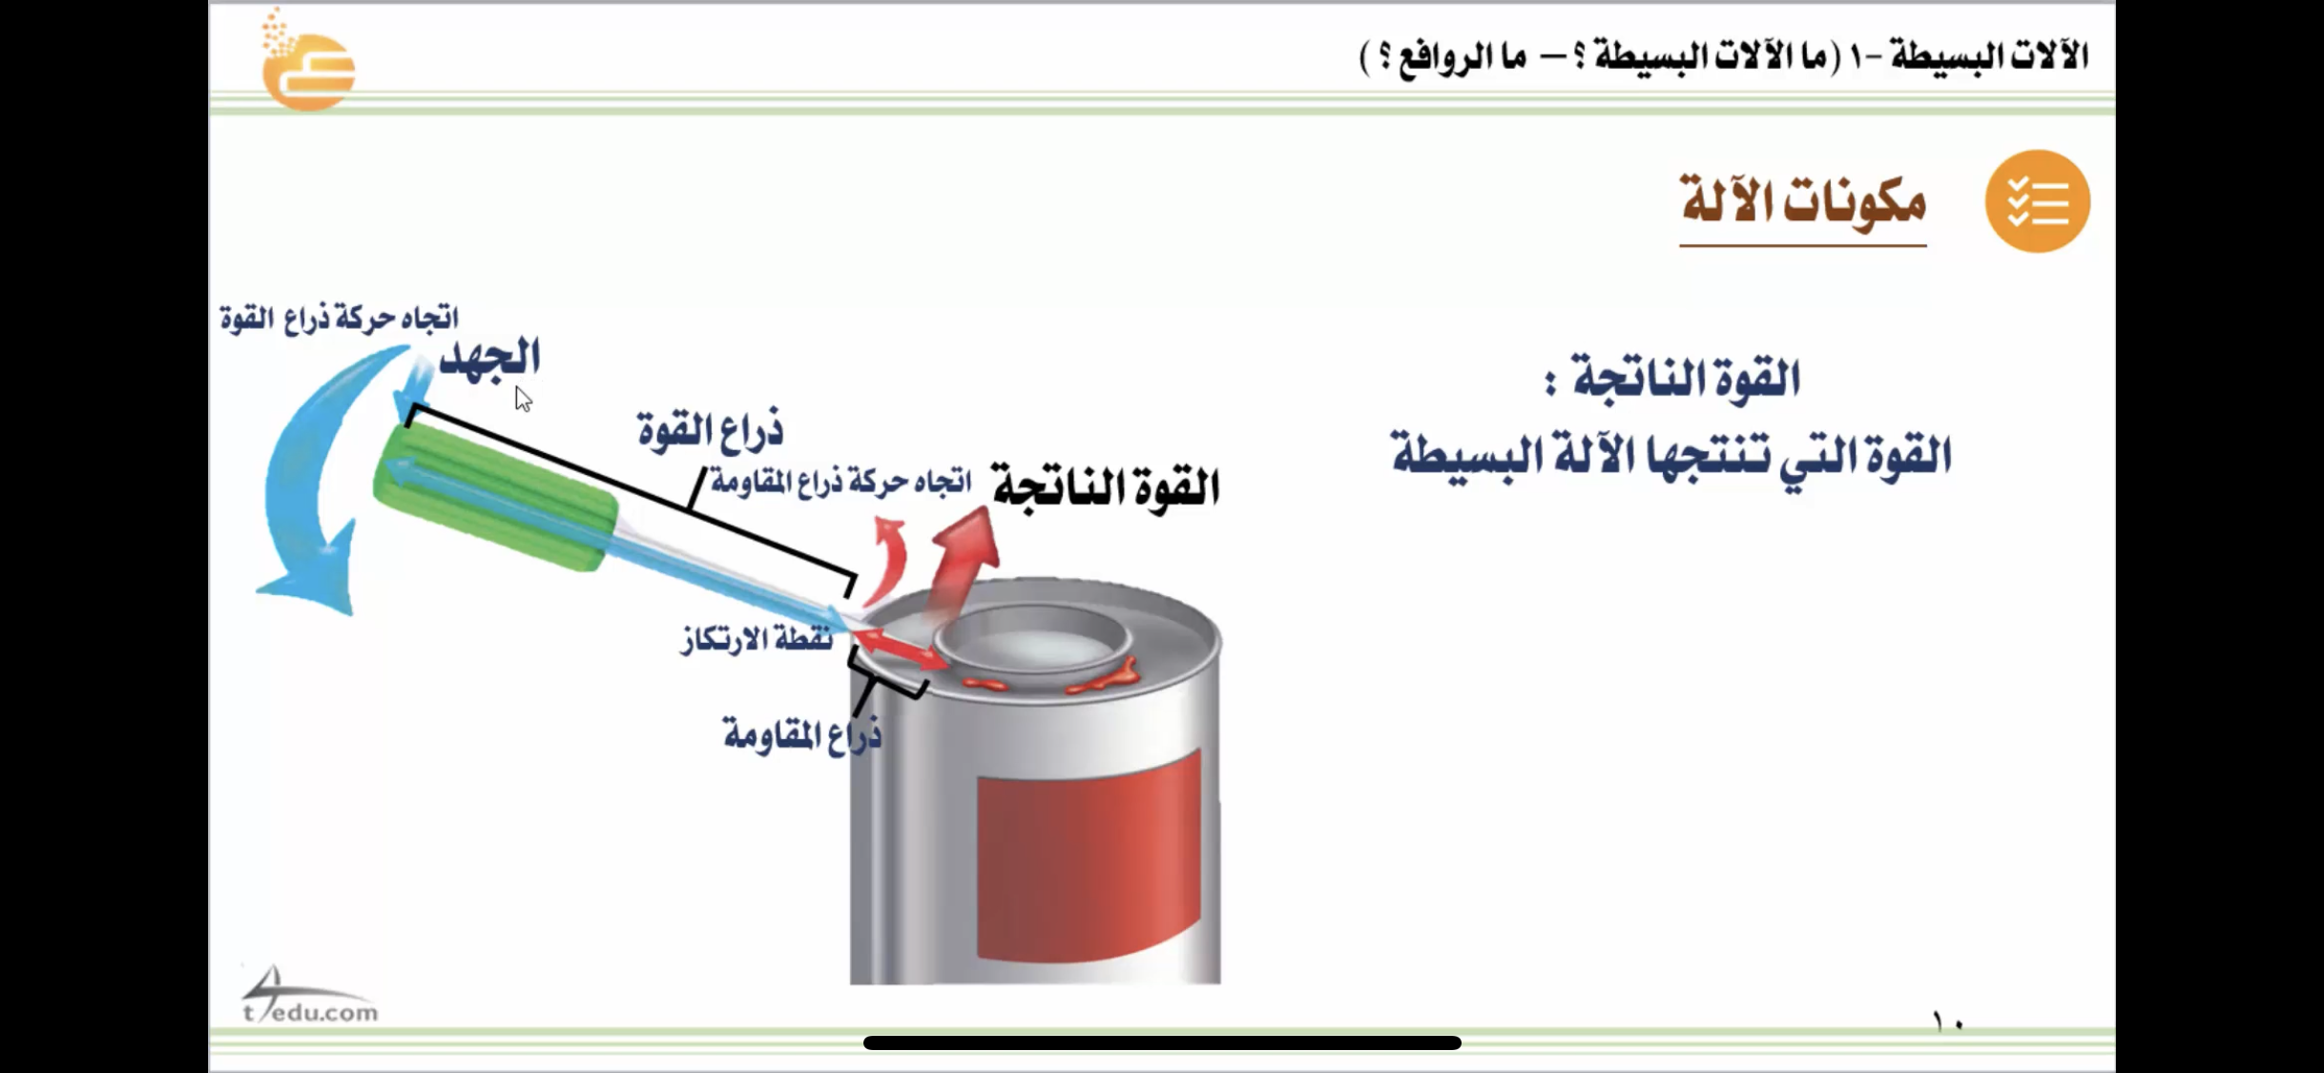
الواجب
التقويم
الشرح
اسكشف
الاهداف
التهيئة
خبرات
سابقة

Slide 32
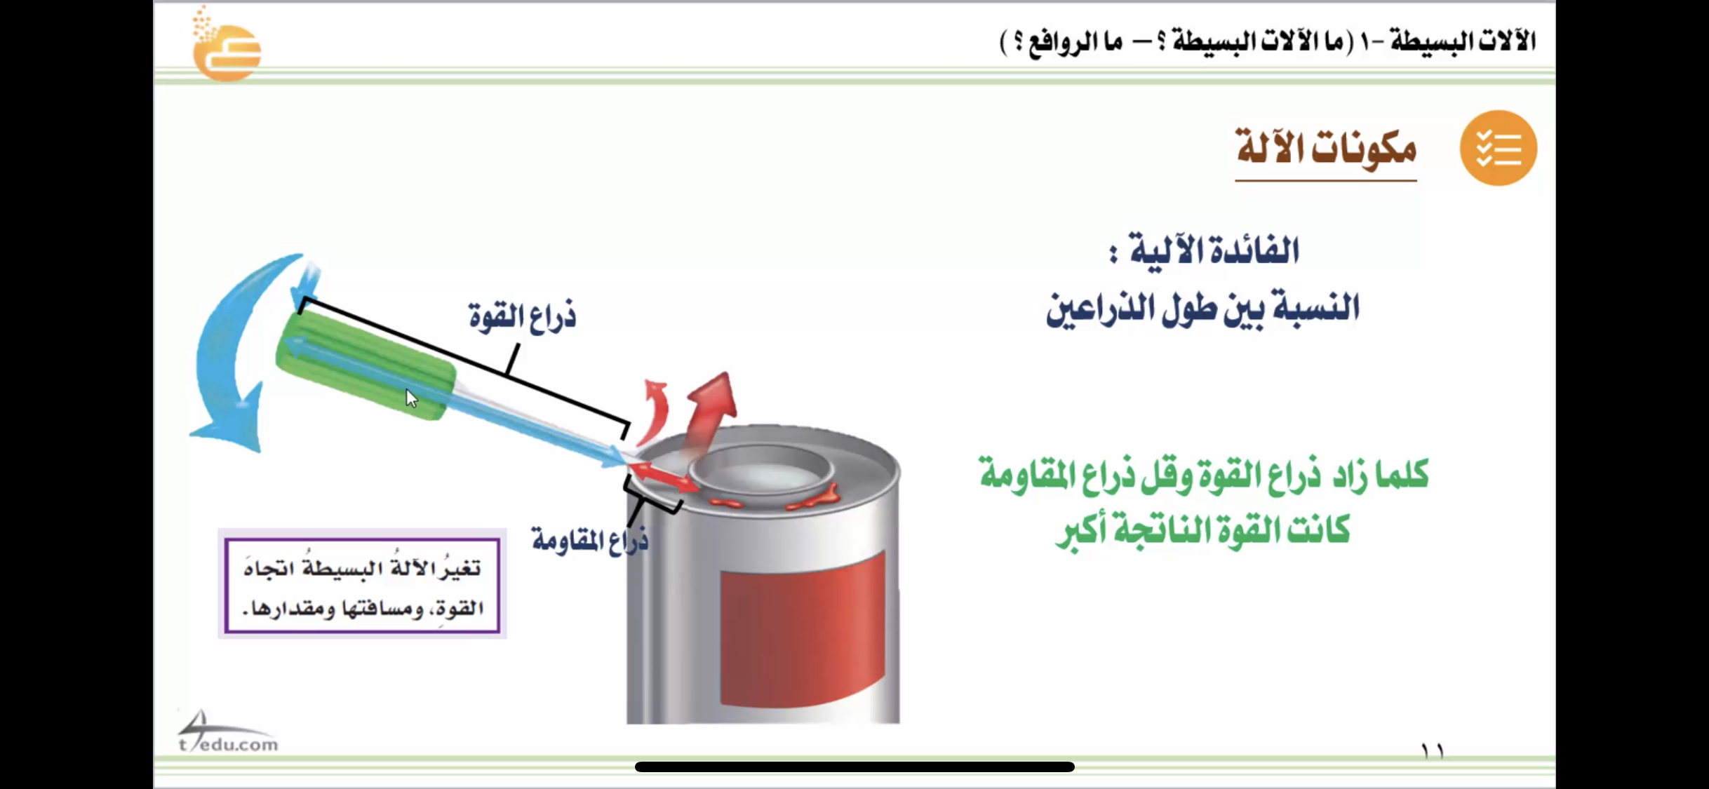
الواجب
التقويم
الشرح
اسكشف
الاهداف
التهيئة
خبرات
سابقة

Slide 33
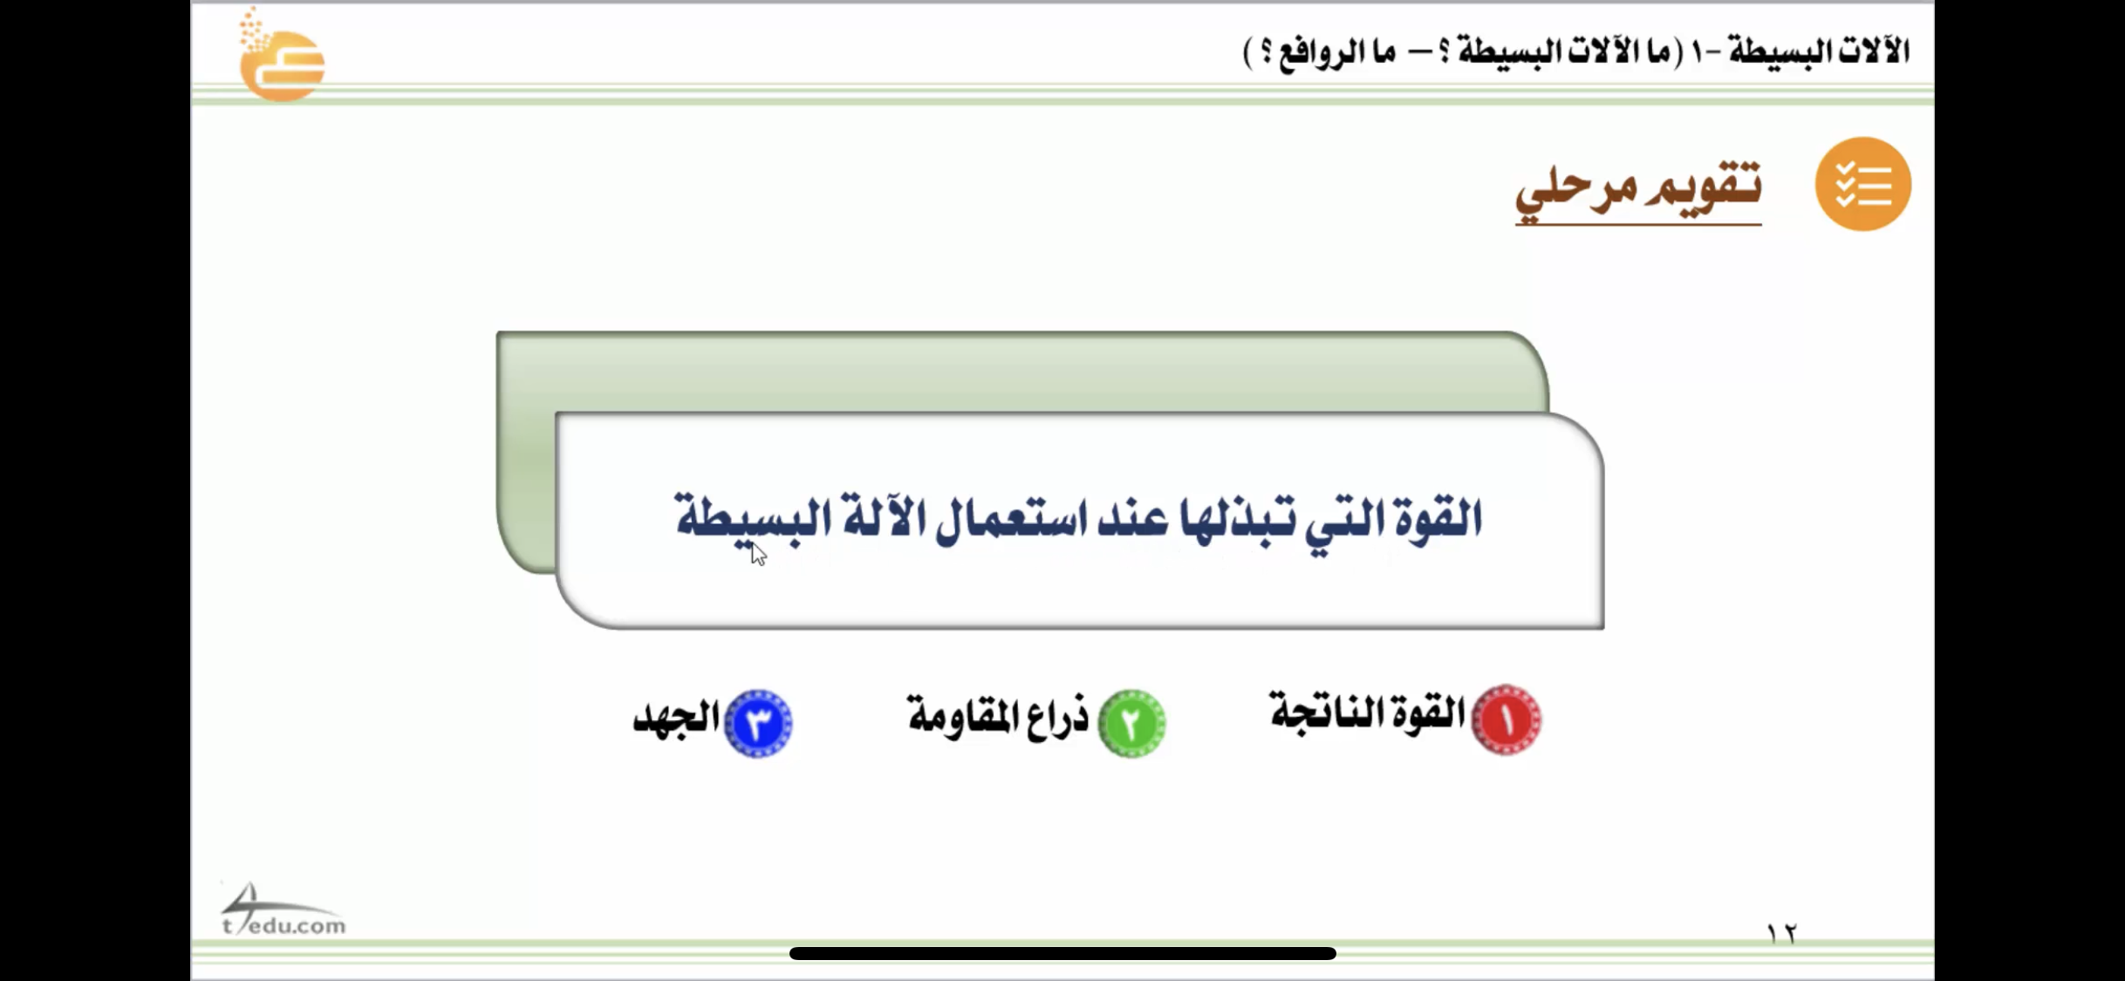
الواجب
التقويم
الشرح
اسكشف
الاهداف
التهيئة
خبرات
سابقة

Slide 34
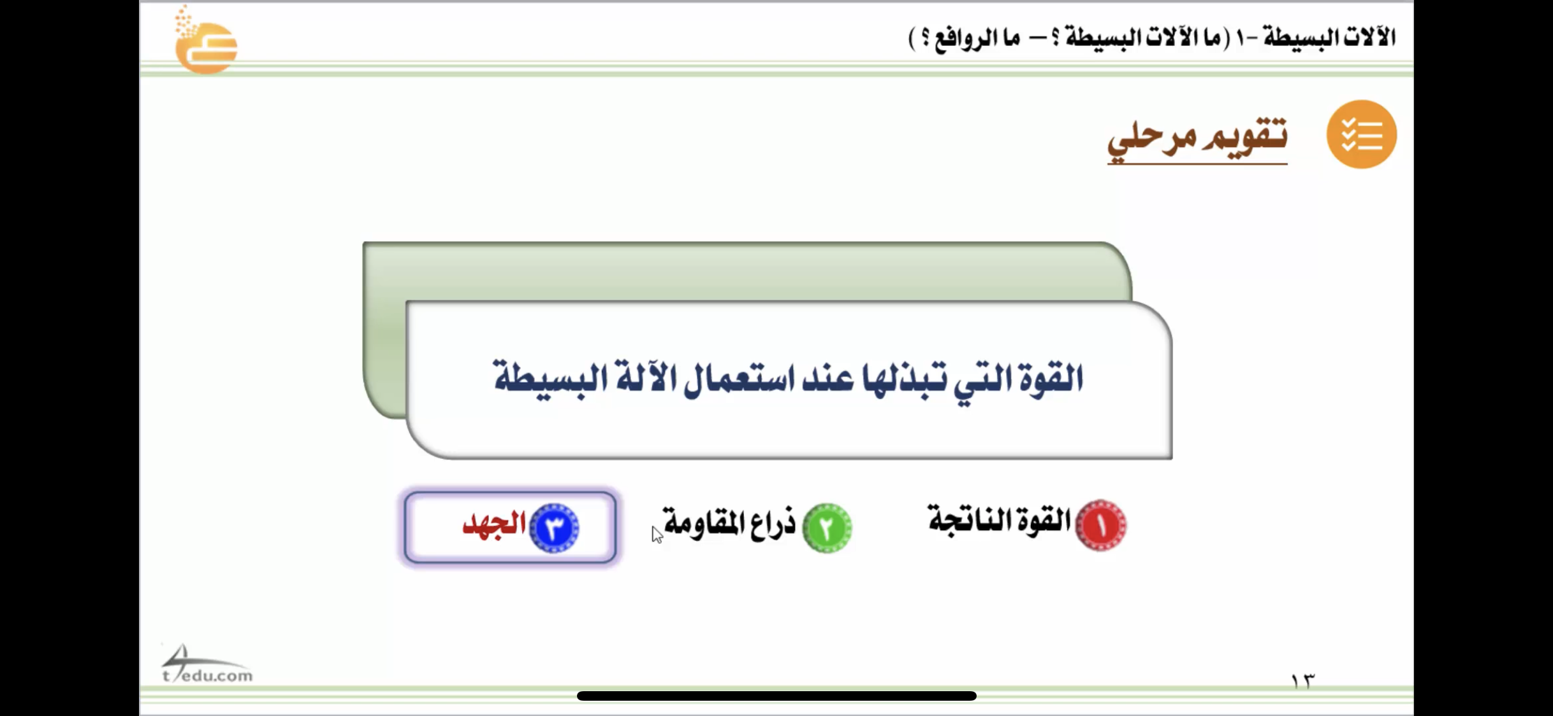
الواجب
التقويم
الشرح
اسكشف
الاهداف
التهيئة
خبرات
سابقة

Slide 35
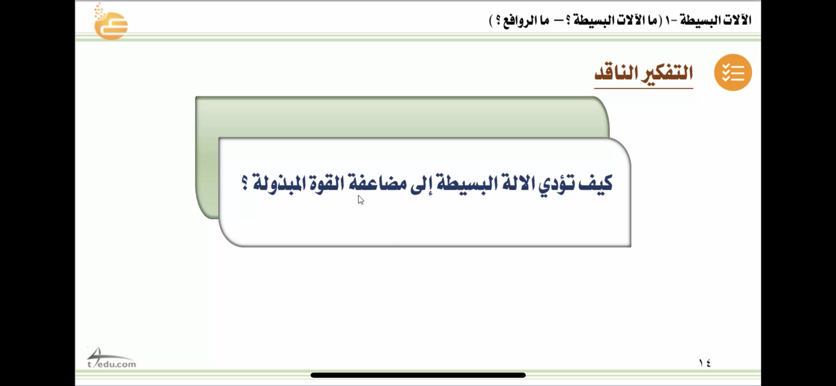
الواجب
التقويم
الشرح
اسكشف
الاهداف
التهيئة
خبرات
سابقة
التفكير الناقد صفحة ١٣٩

Slide 36
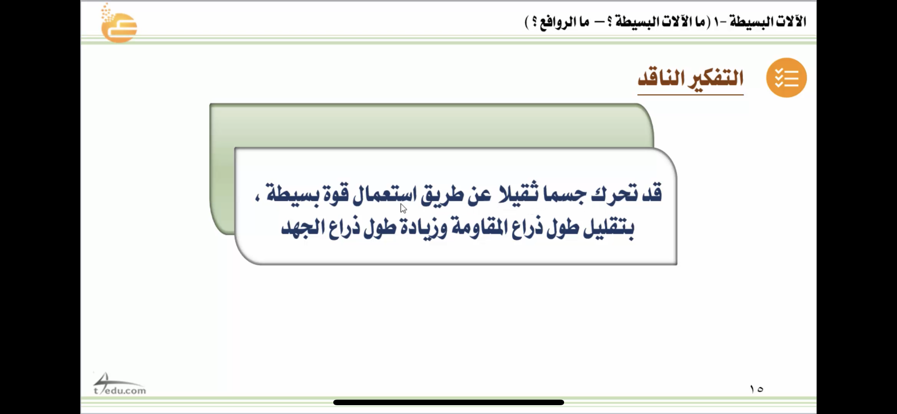
الواجب
التقويم
الشرح
اسكشف
الاهداف
التهيئة
خبرات
سابقة
التفكير الناقد صفحة ١٣٩

Slide 37
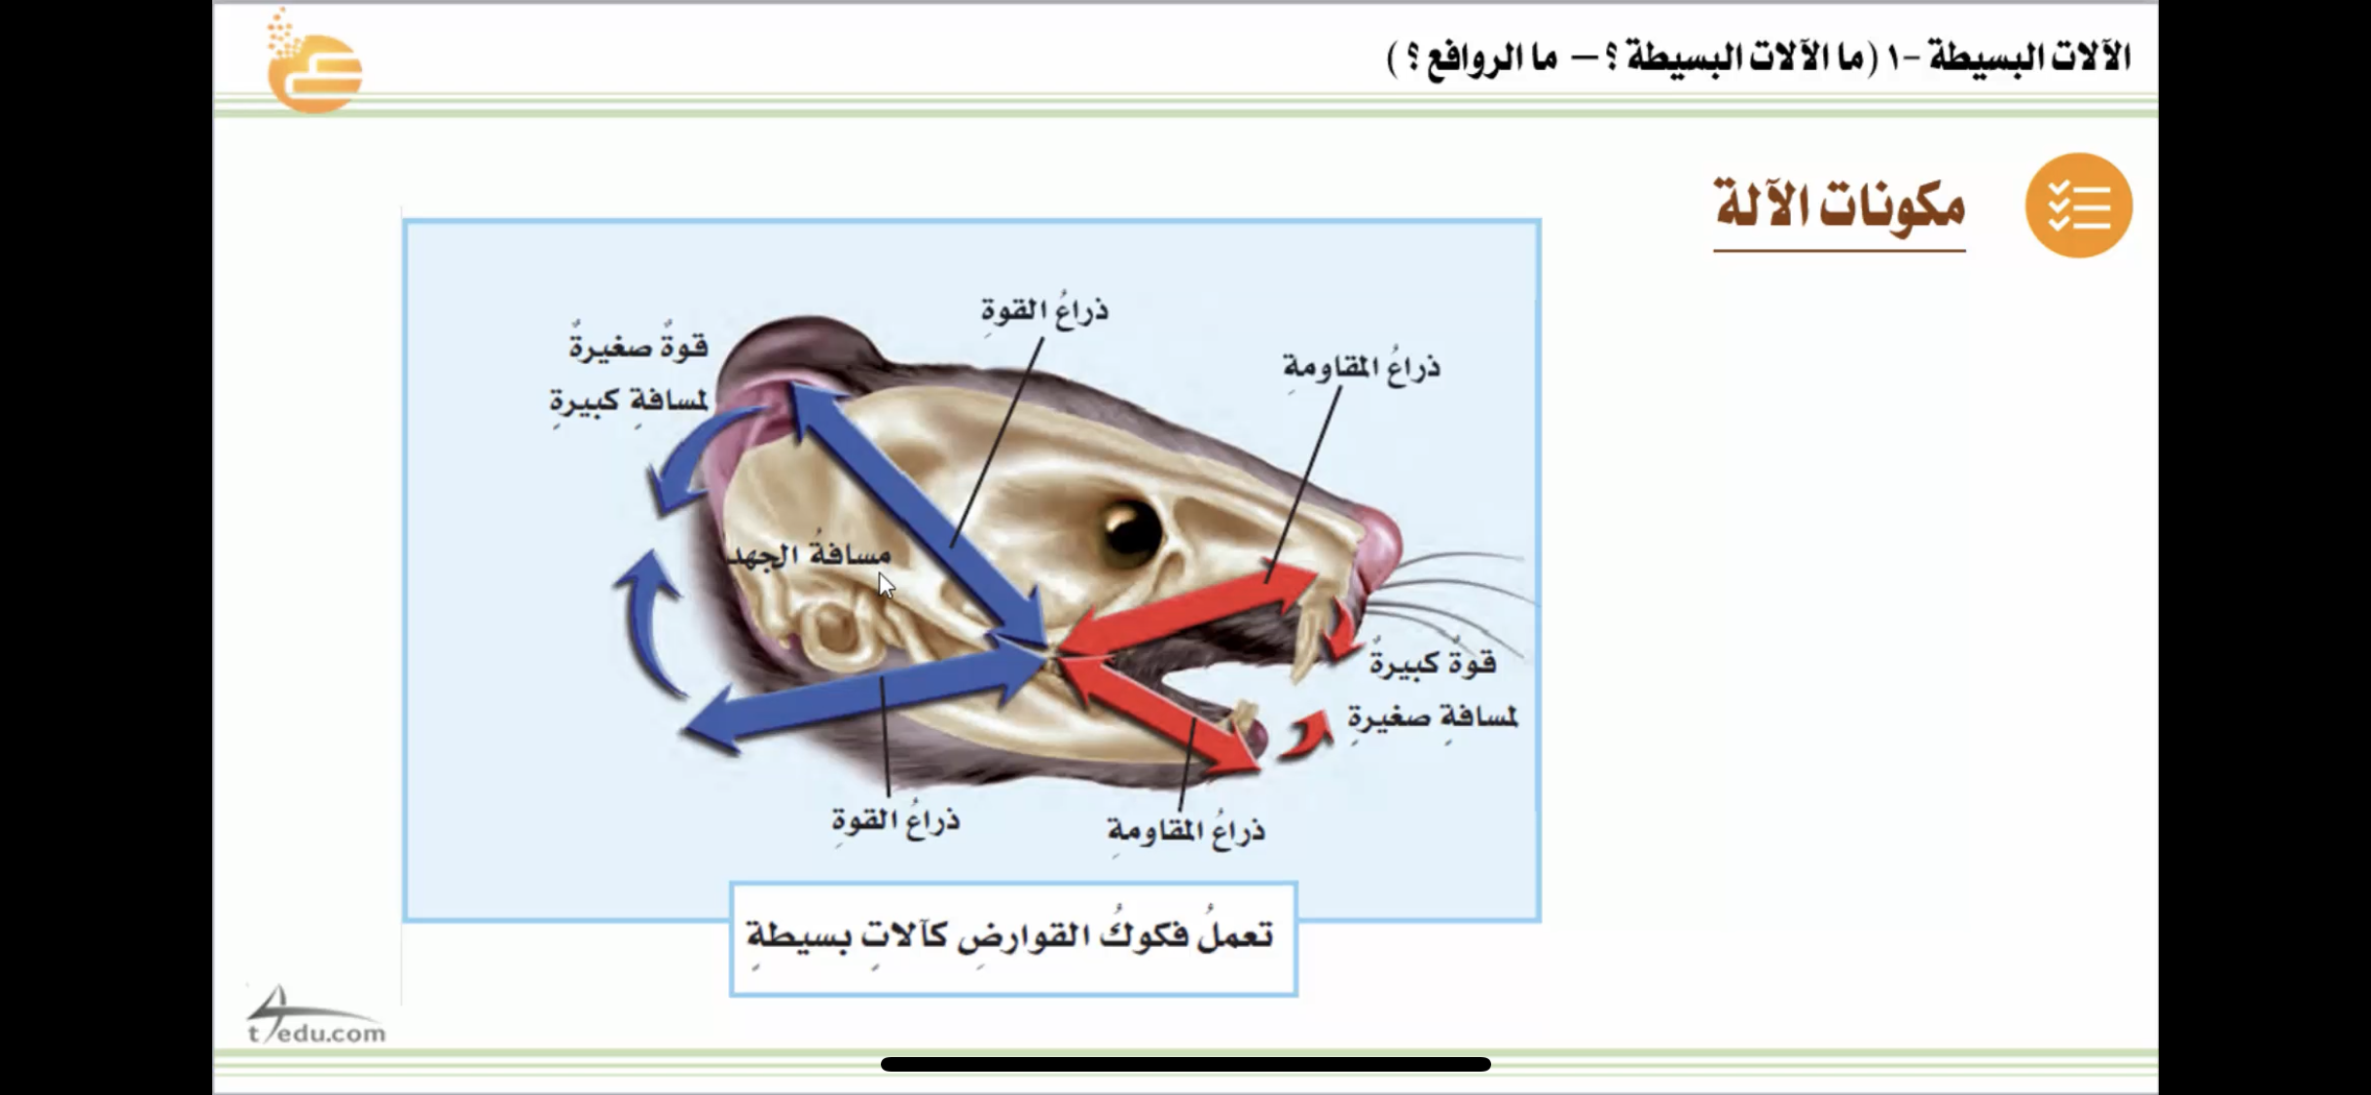
الواجب
التقويم
الشرح
اسكشف
الاهداف
التهيئة
خبرات
سابقة

Slide 38
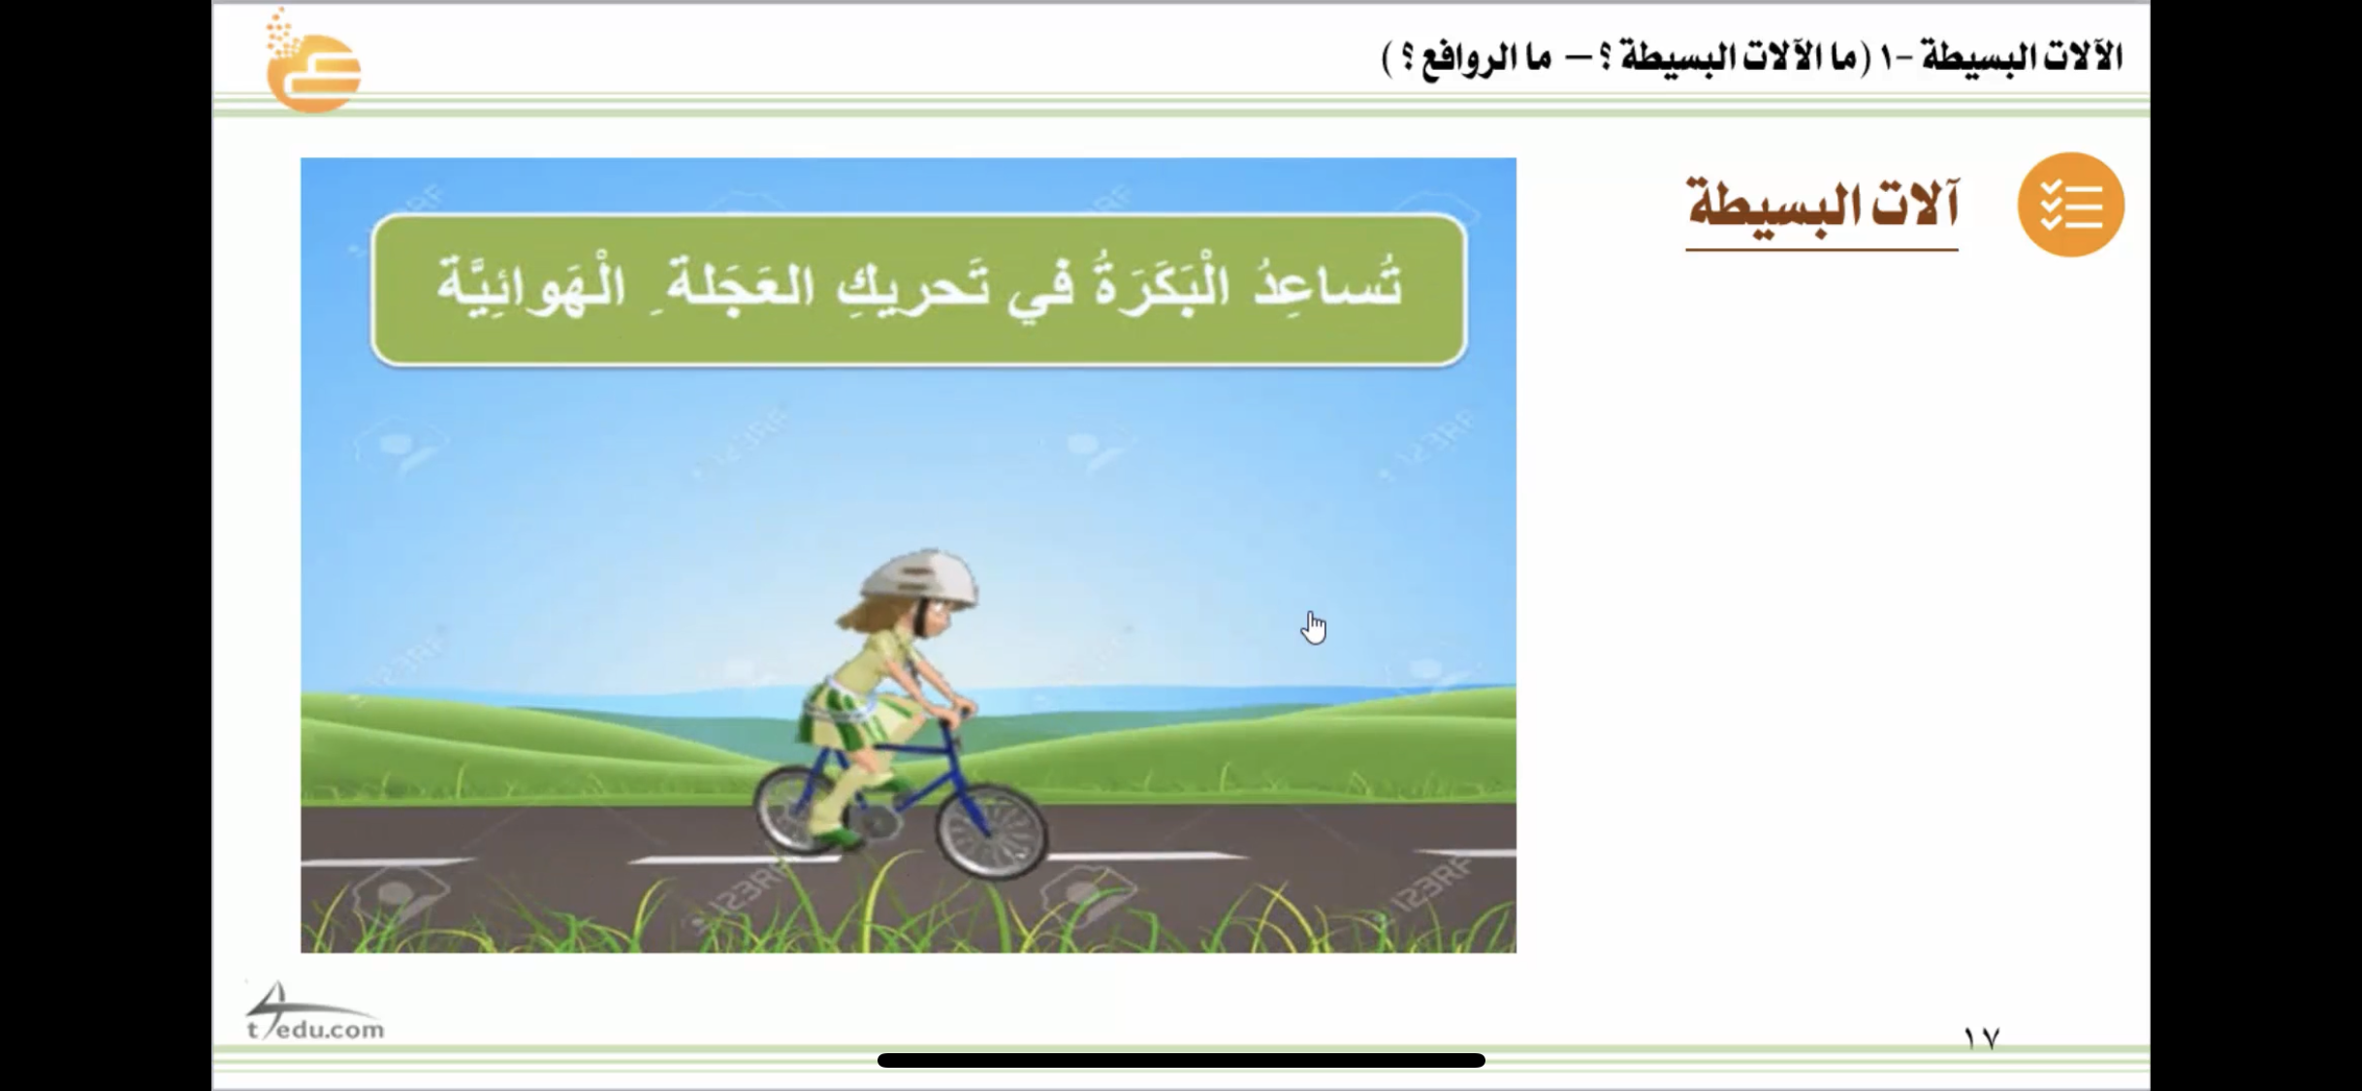
الواجب
التقويم
الشرح
اسكشف
الاهداف
التهيئة
خبرات
سابقة
نشاهد الفيديو في منصة مدرستي .

Slide 39
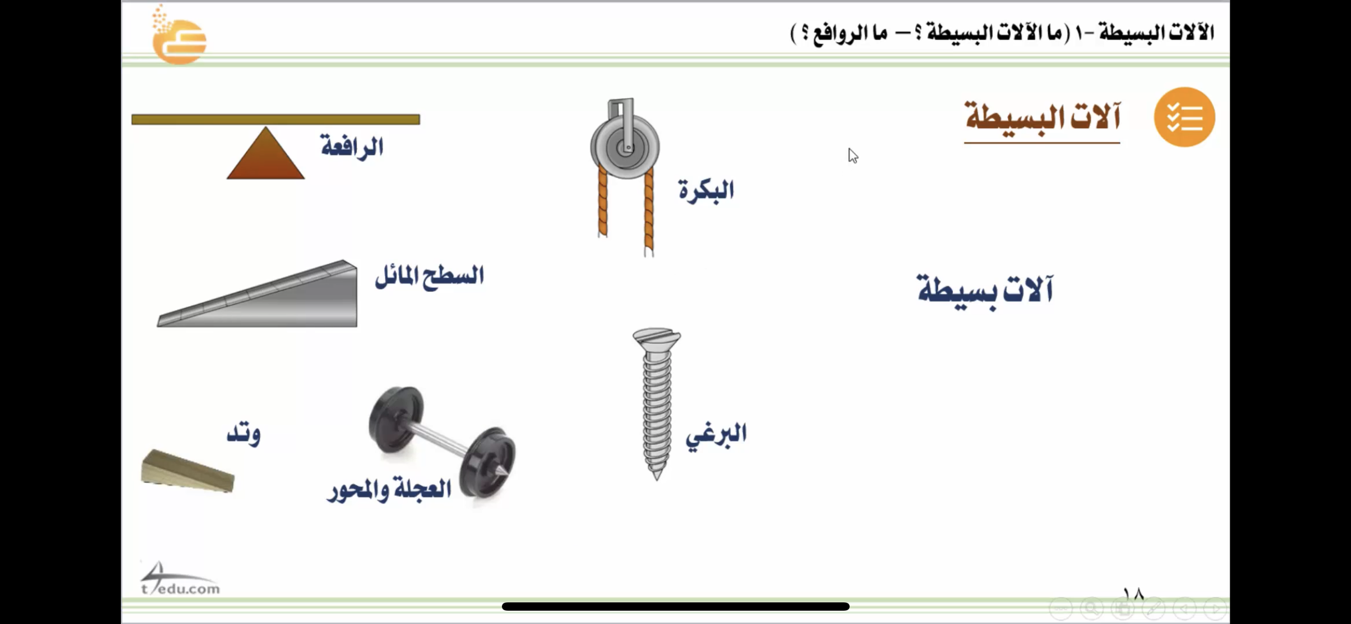
الواجب
التقويم
الشرح
اسكشف
الاهداف
التهيئة
خبرات
سابقة

Slide 40
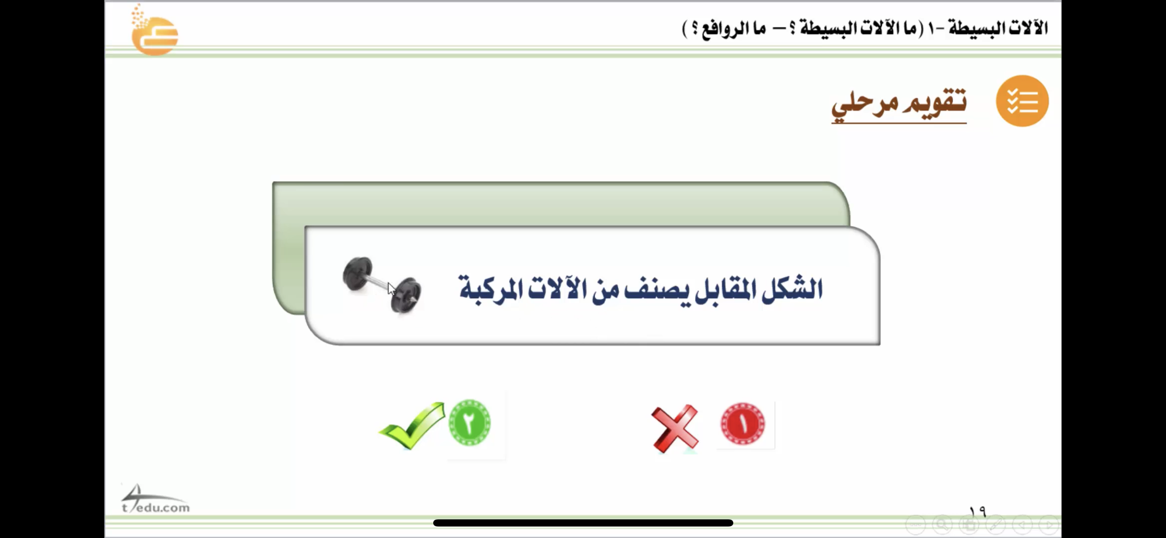
الواجب
التقويم
الشرح
اسكشف
الاهداف
التهيئة
خبرات
سابقة

Slide 41
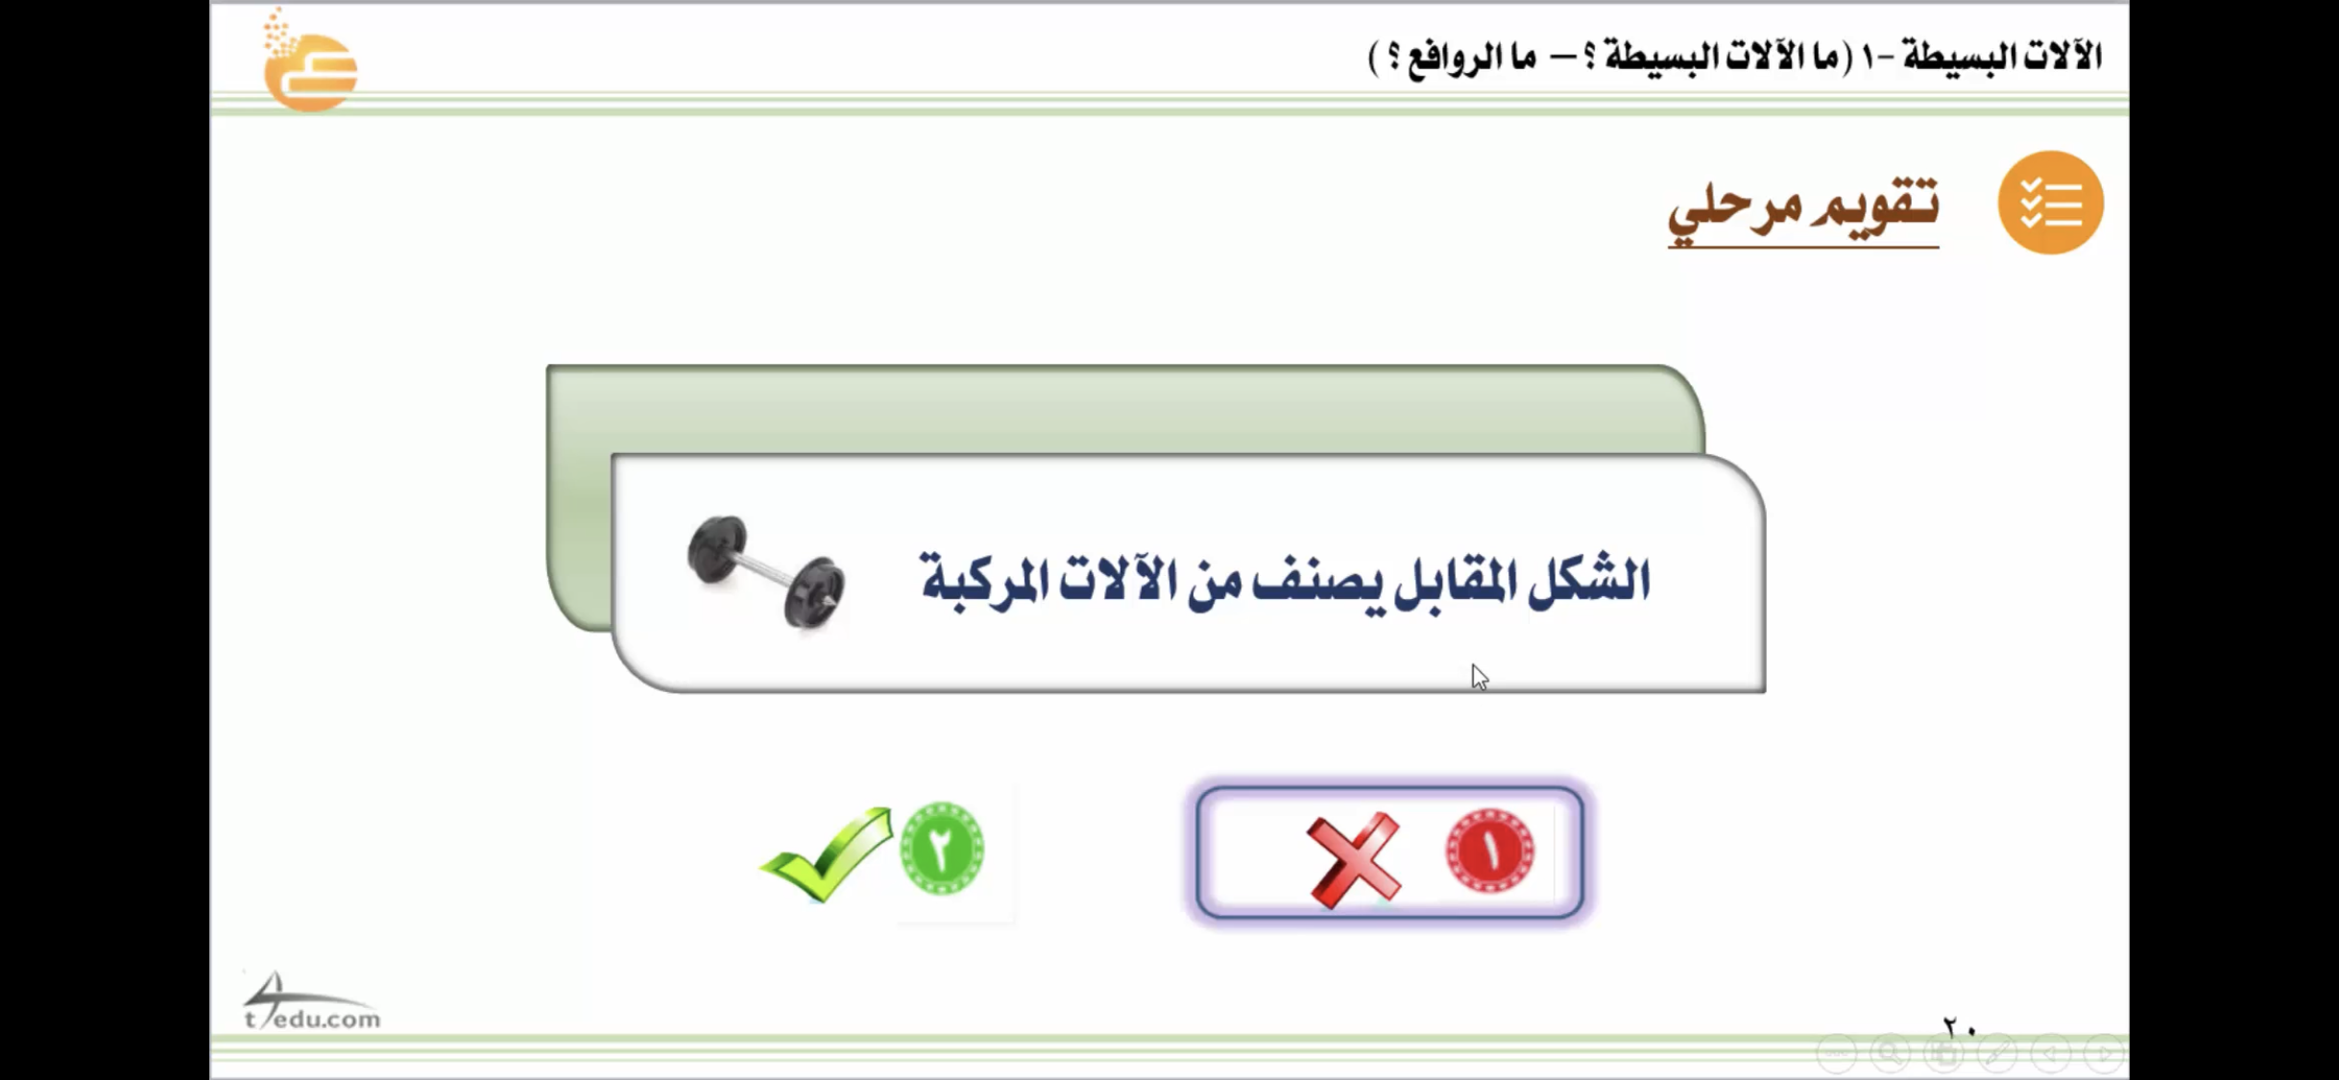
الواجب
التقويم
الشرح
اسكشف
الاهداف
التهيئة
خبرات
سابقة

Slide 42

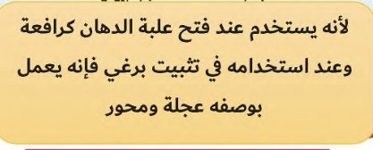
الواجب
التقويم
الشرح
اسكشف
الاهداف
التهيئة
خبرات
سابقة
اختبر نفسي صفحة ١٣٩

Slide 43
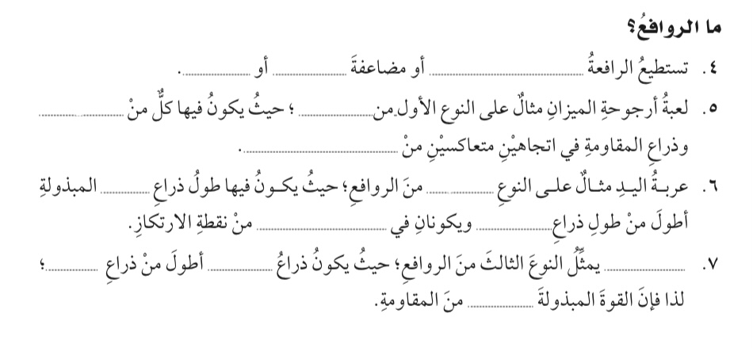
الواجب
التقويم
الشرح
اسكشف
الاهداف
التهيئة
خبرات
سابقة
تصفحي الكتاب واجيبي على الفراغات بعد قراءة النص واستيعابه :
صفحة ١٤٠-١٤١

Slide 44
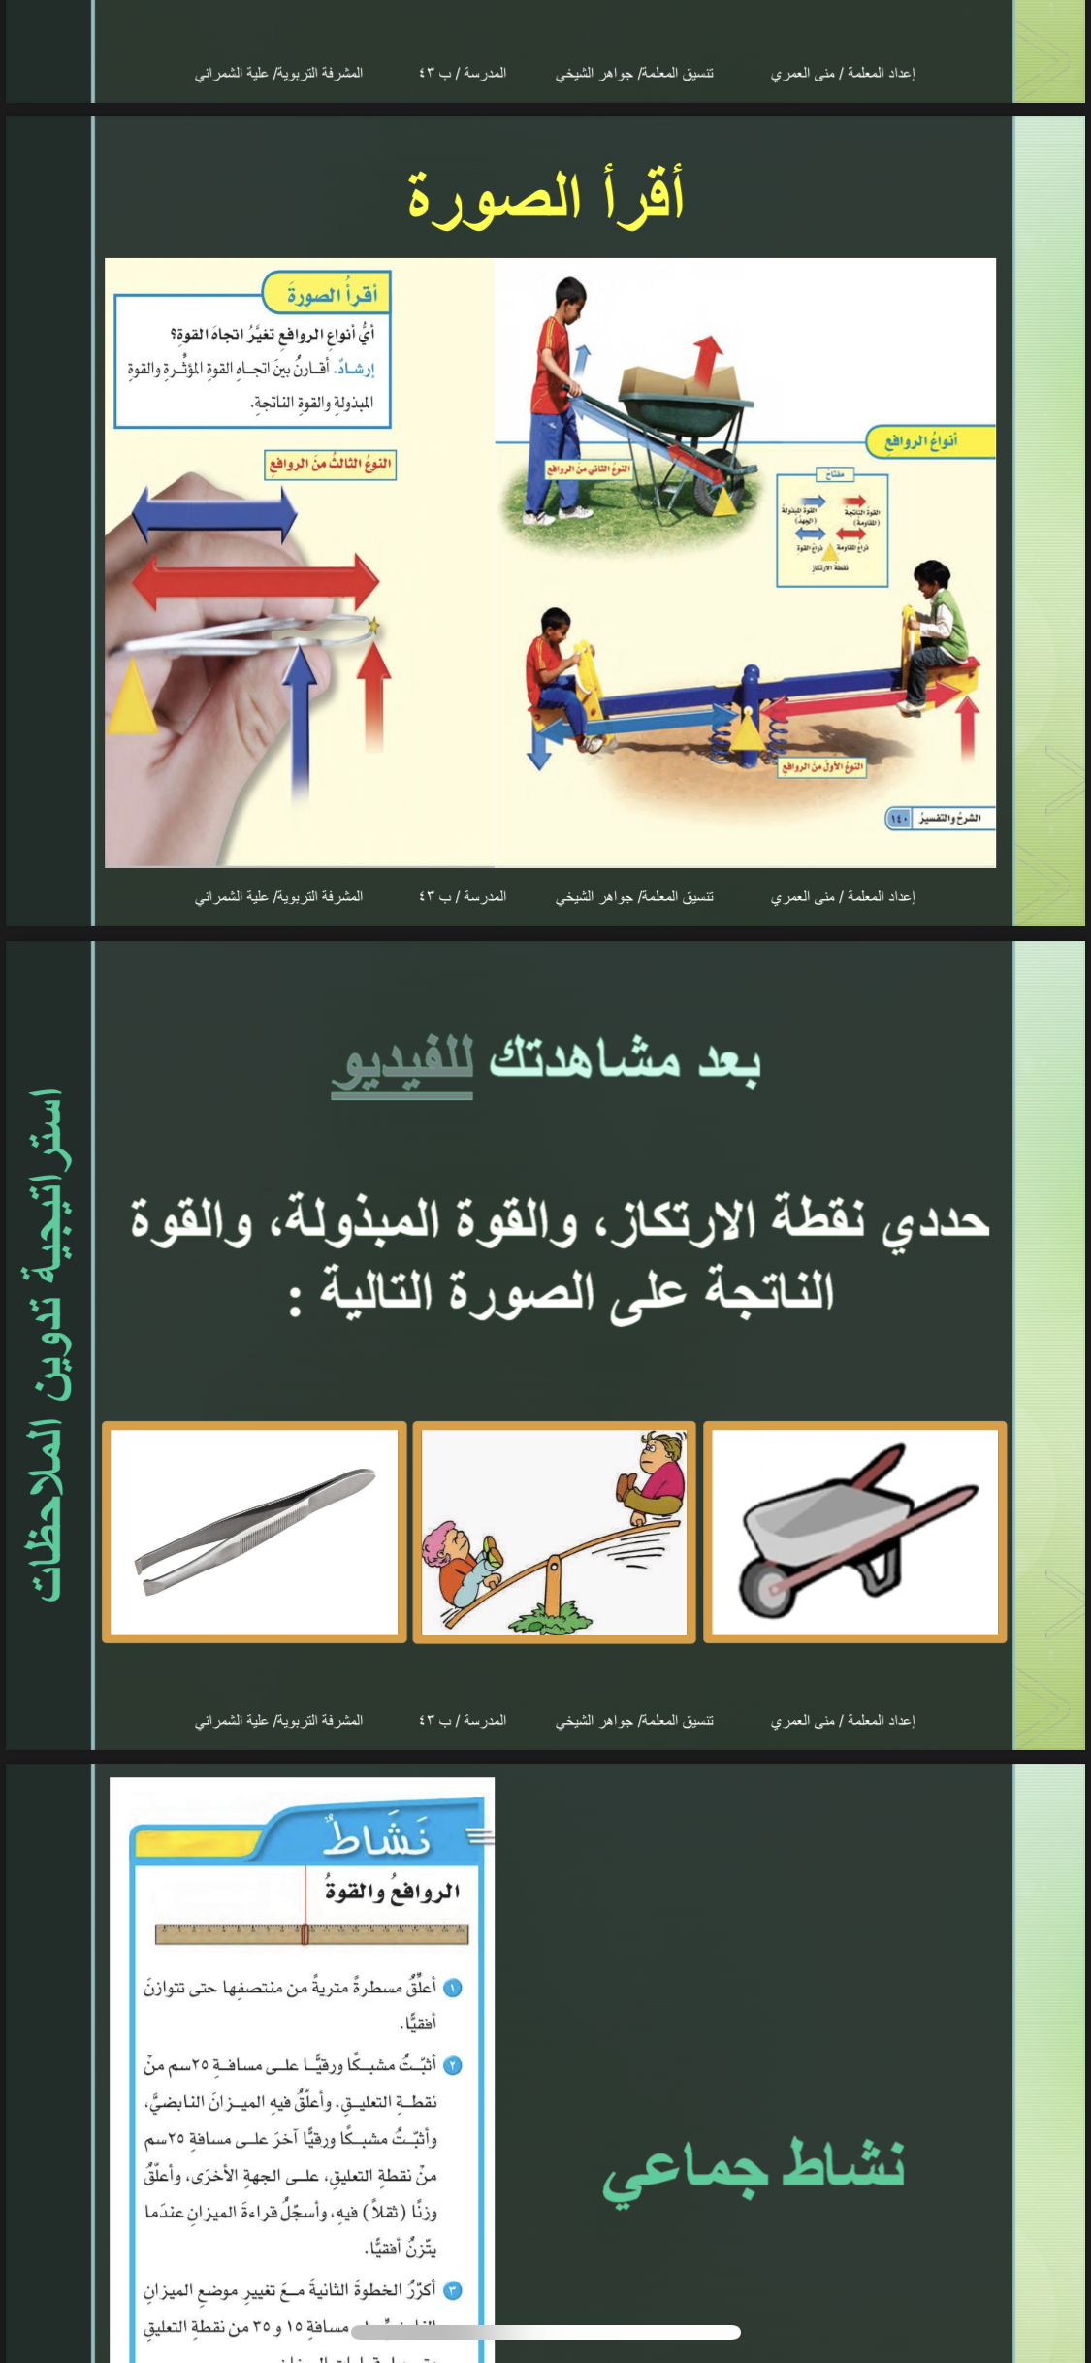
الواجب
التقويم
الشرح
اسكشف
الاهداف
التهيئة
خبرات
سابقة
https://j.top4top.io/m_835vsktw0.mp4

Slide 45
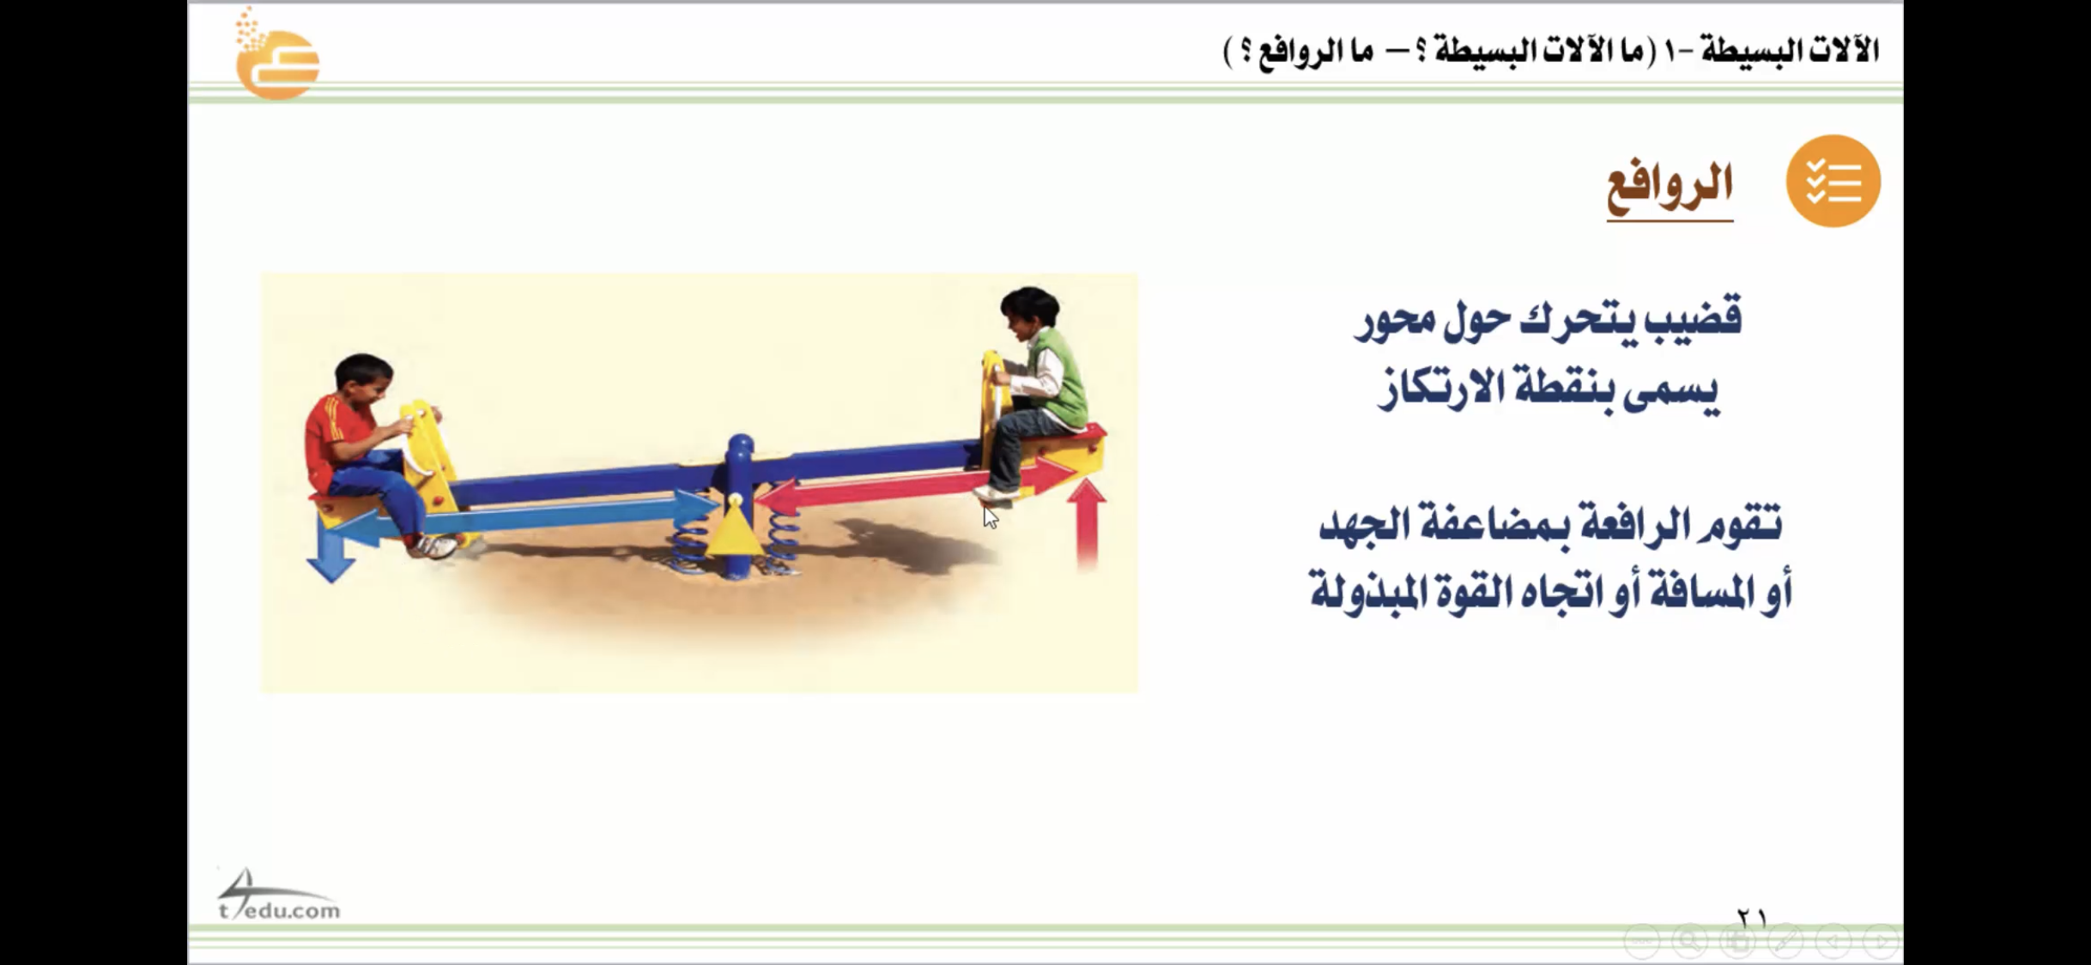
الواجب
التقويم
الشرح
اسكشف
الاهداف
التهيئة
خبرات
سابقة

Slide 46
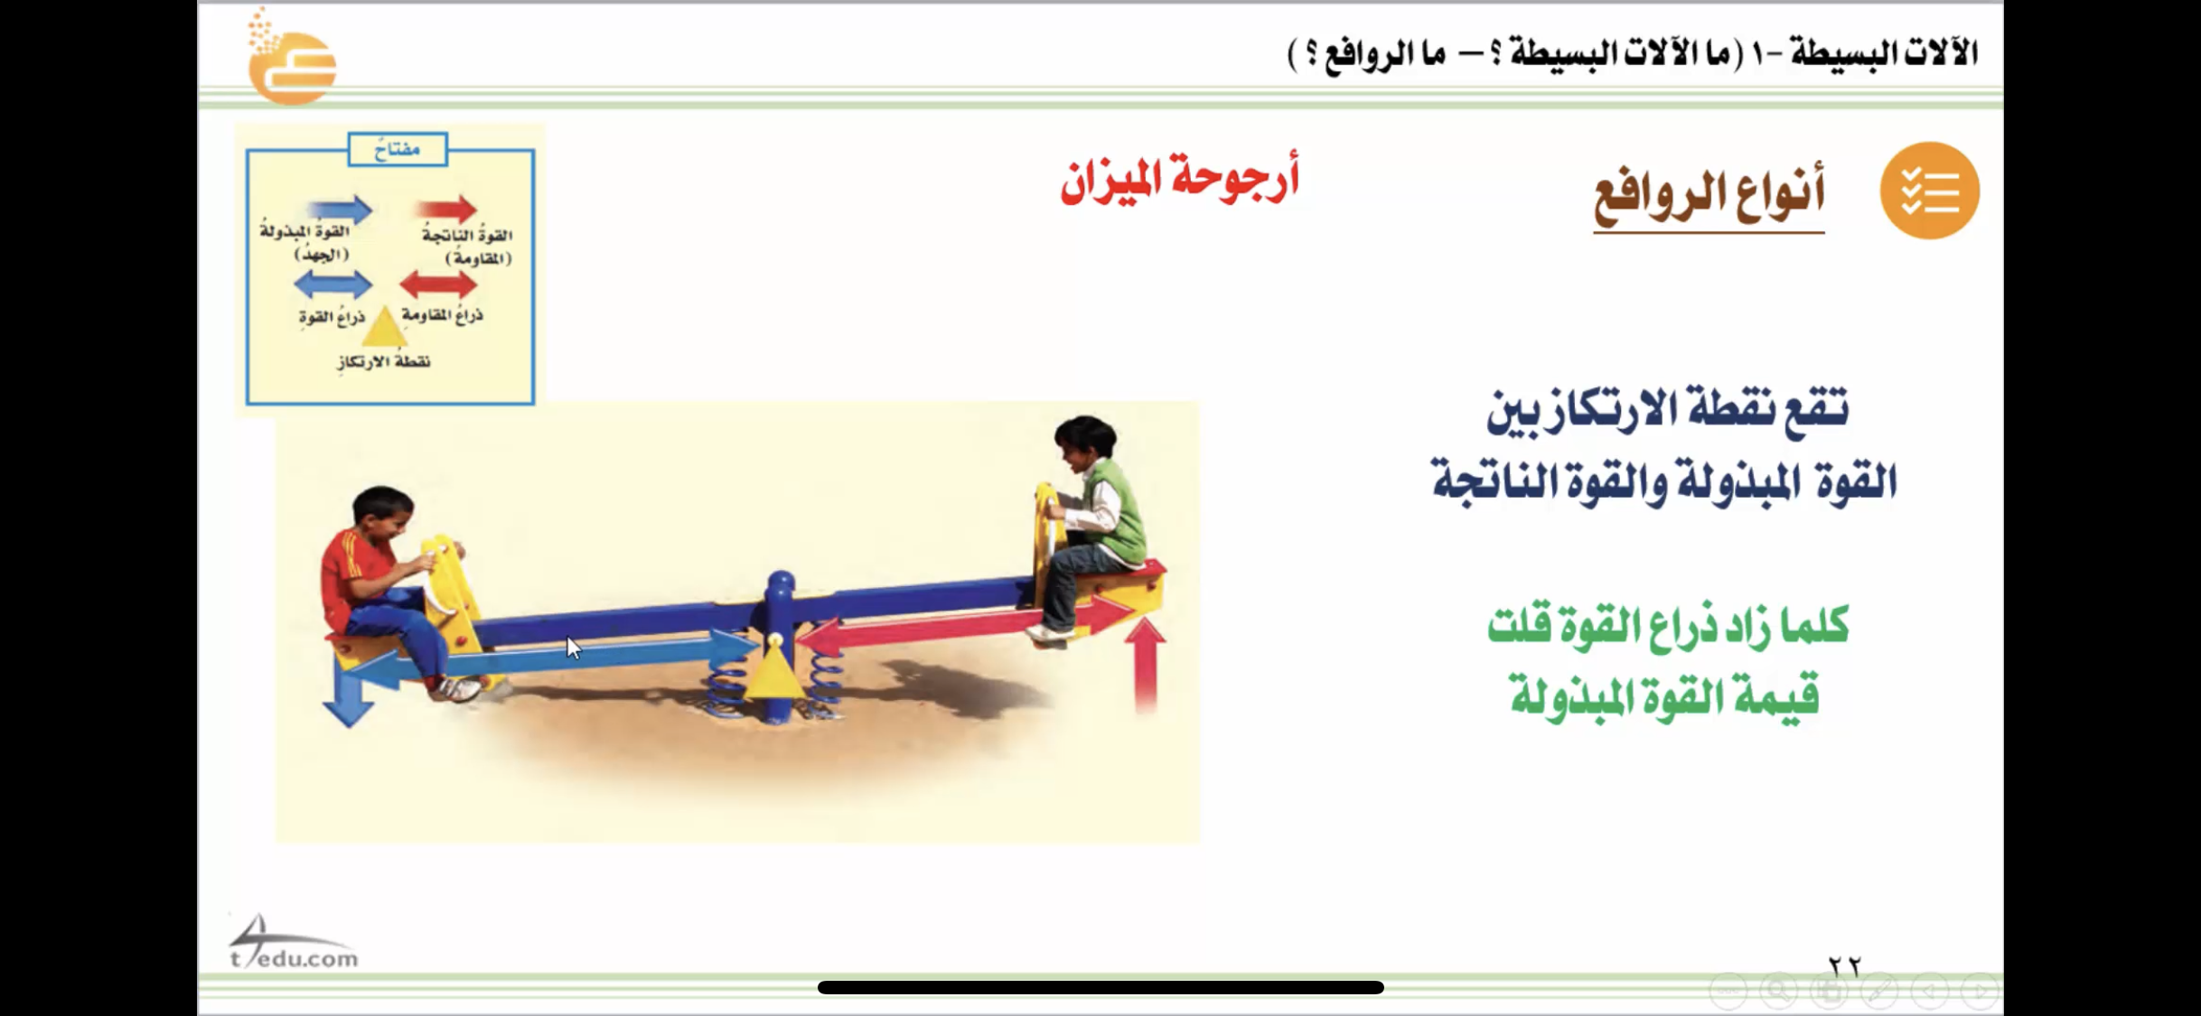
الواجب
التقويم
الشرح
اسكشف
الاهداف
التهيئة
خبرات
سابقة

Slide 47
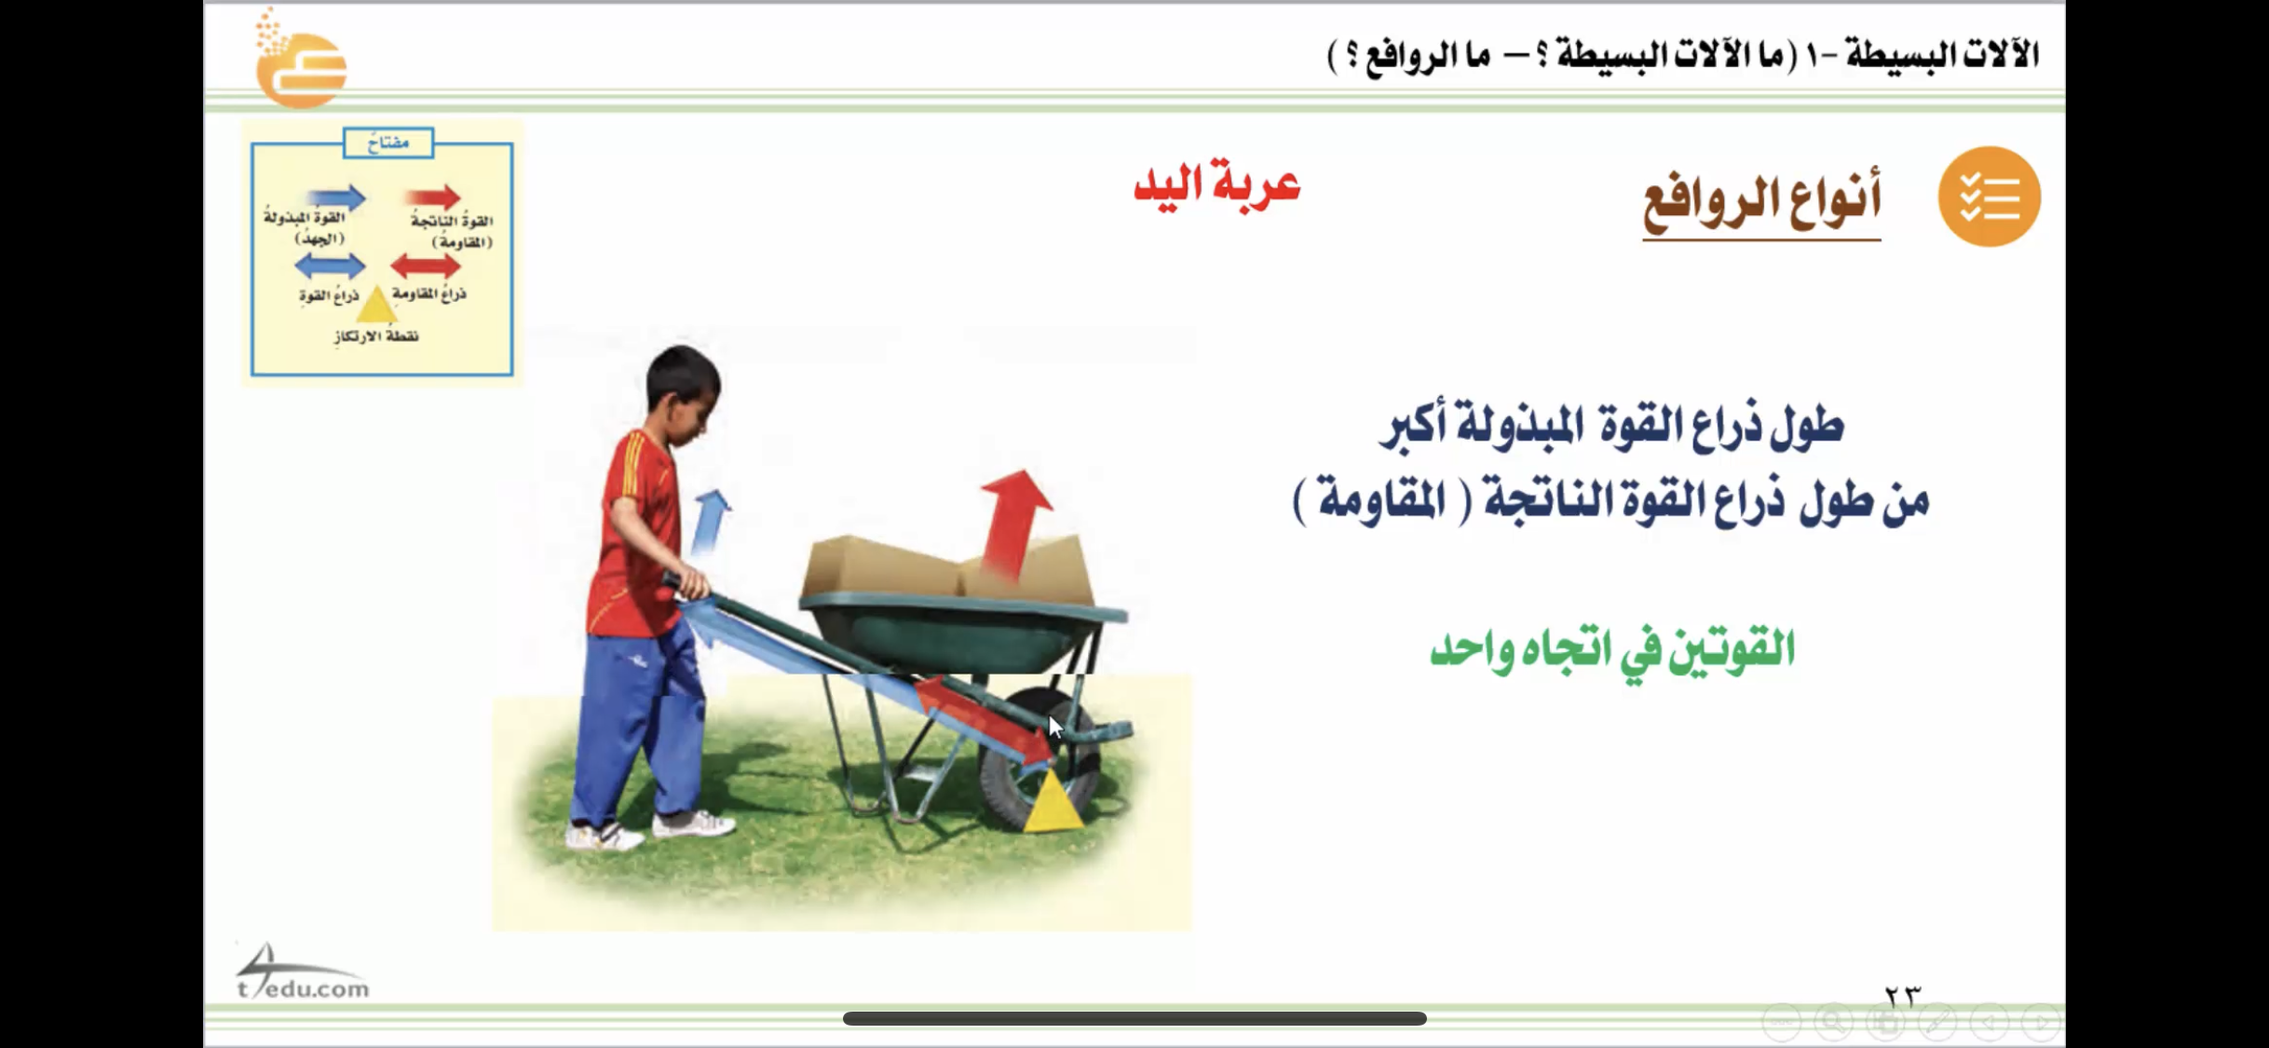
الواجب
التقويم
الشرح
اسكشف
الاهداف
التهيئة
خبرات
سابقة

Slide 48
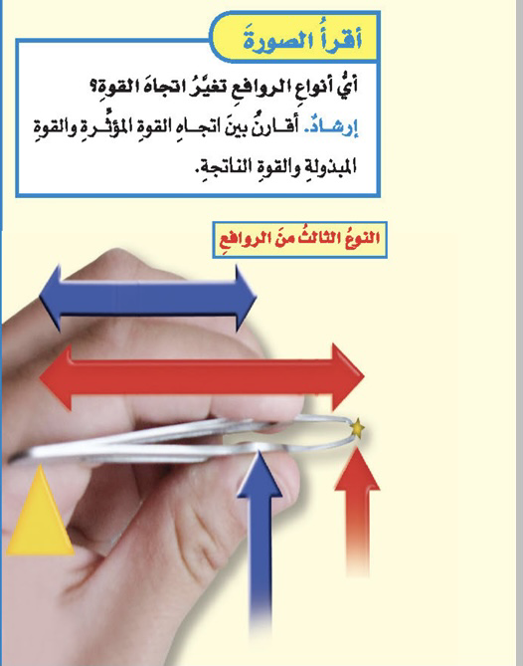
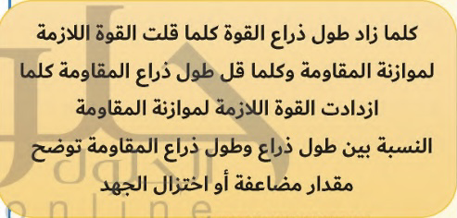
الواجب
التقويم
الشرح
اسكشف
الاهداف
التهيئة
خبرات
سابقة

Slide 49
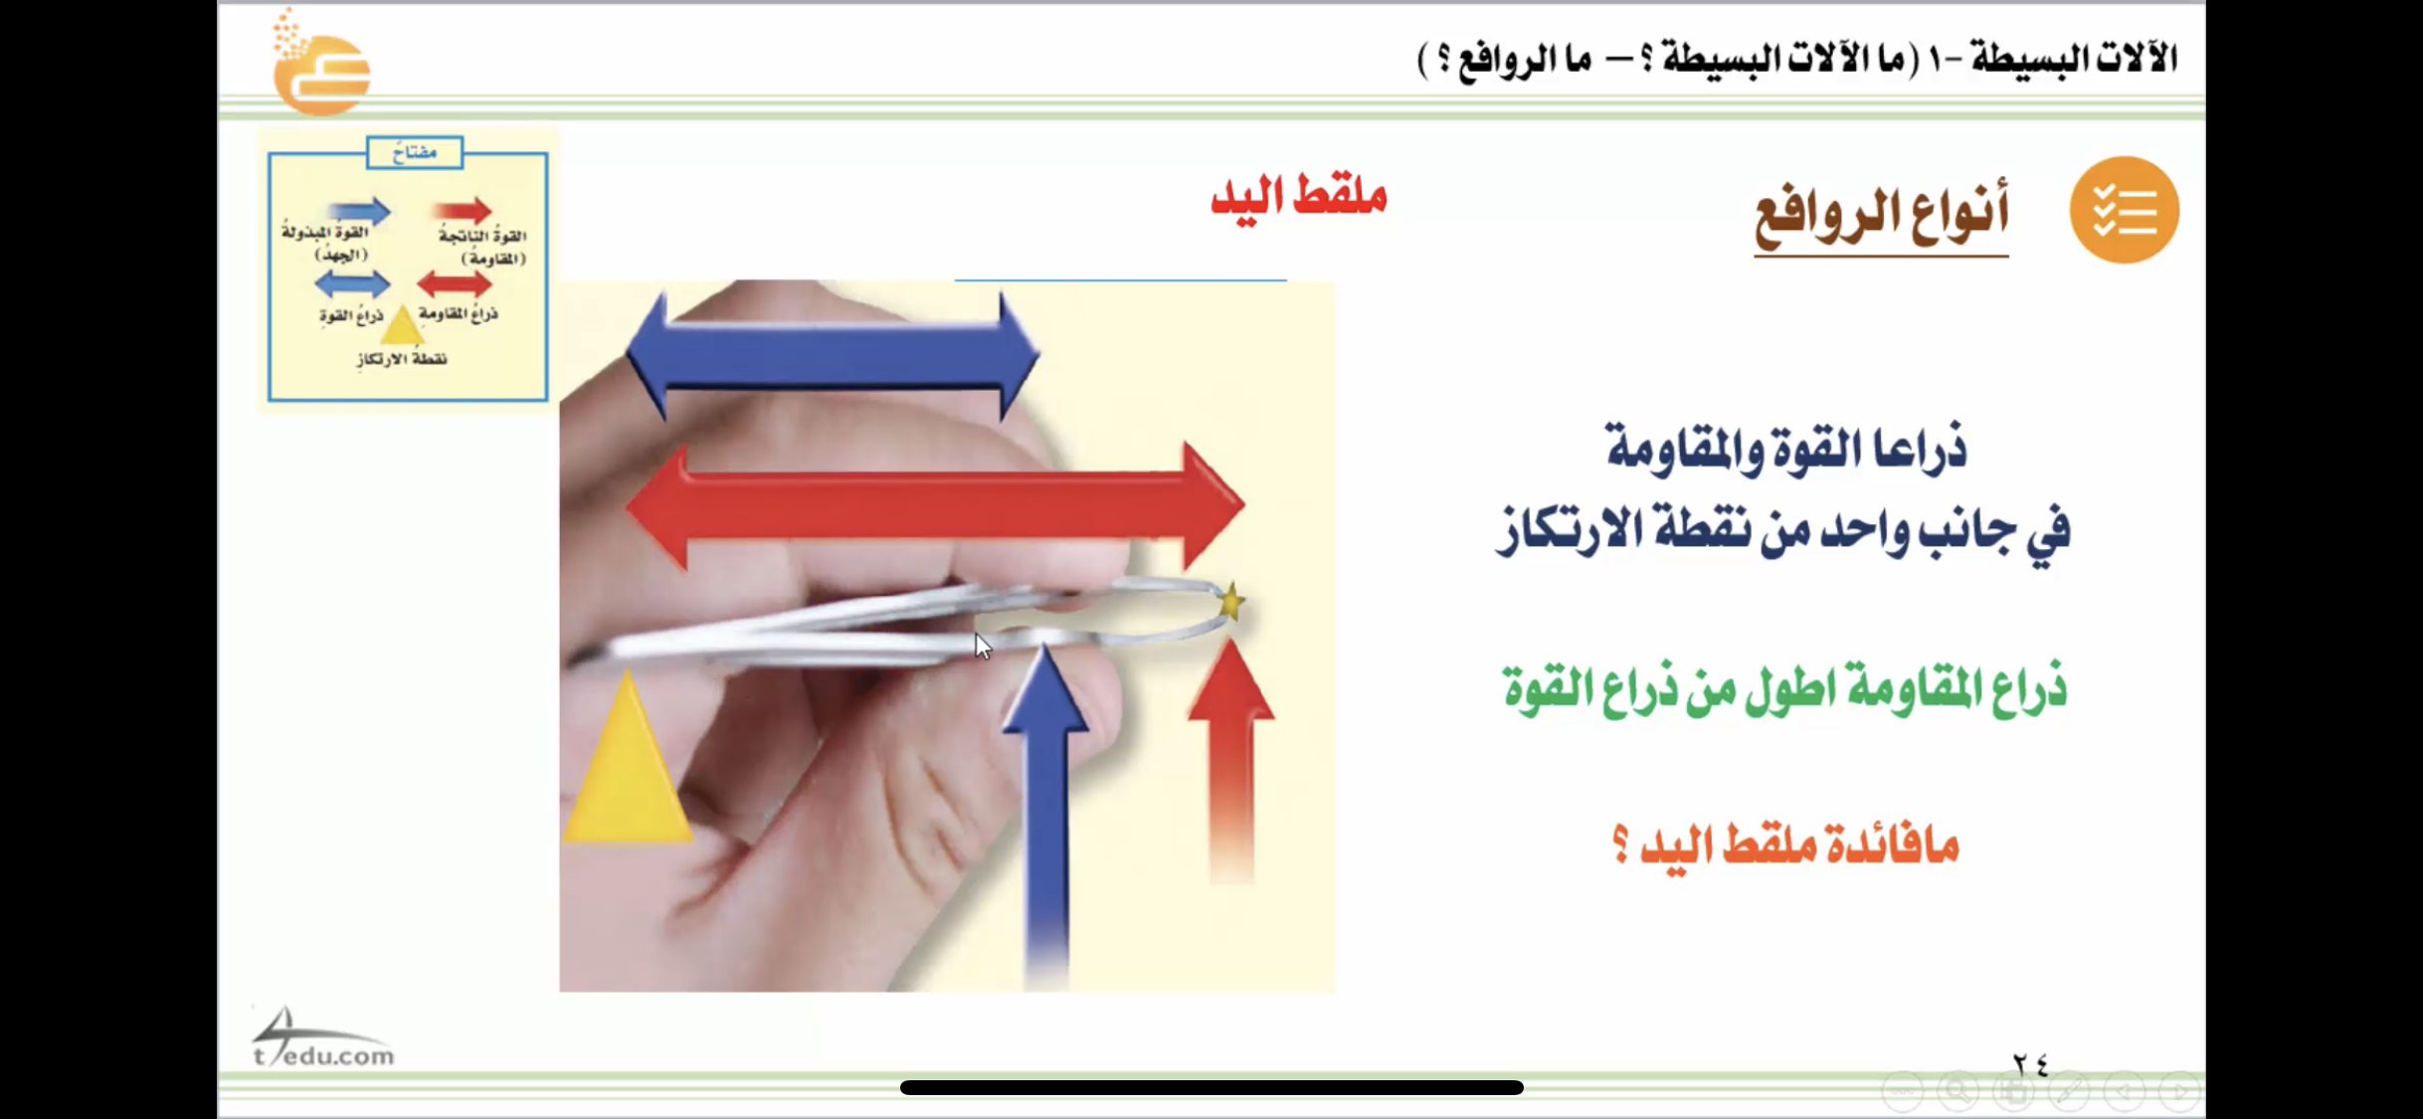
الواجب
التقويم
الشرح
اسكشف
الاهداف
التهيئة
خبرات
سابقة

Slide 50
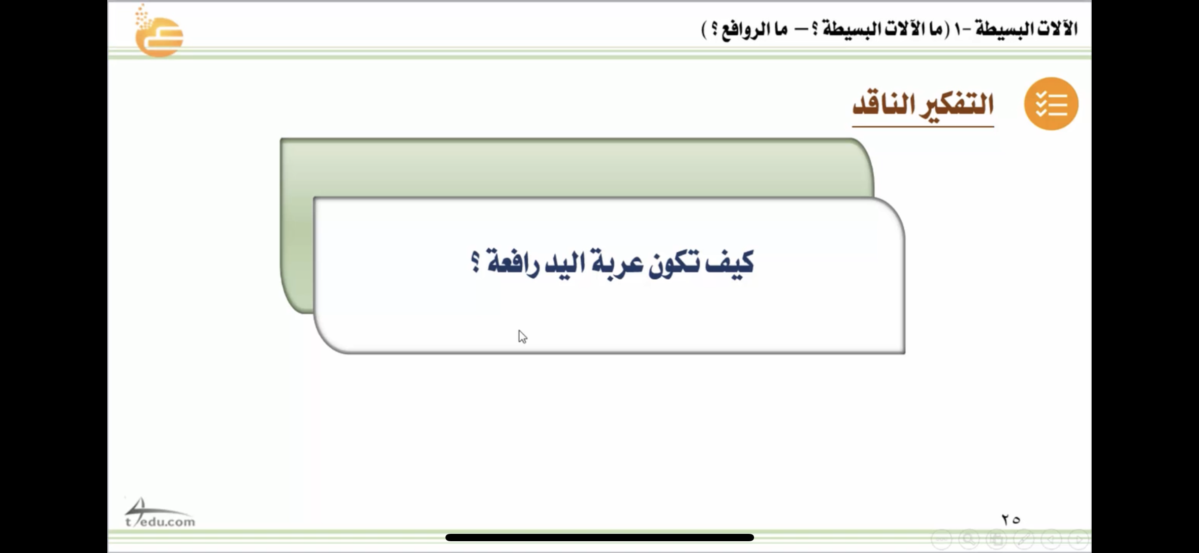
الواجب
التقويم
الشرح
اسكشف
الاهداف
التهيئة
خبرات
سابقة

Slide 51
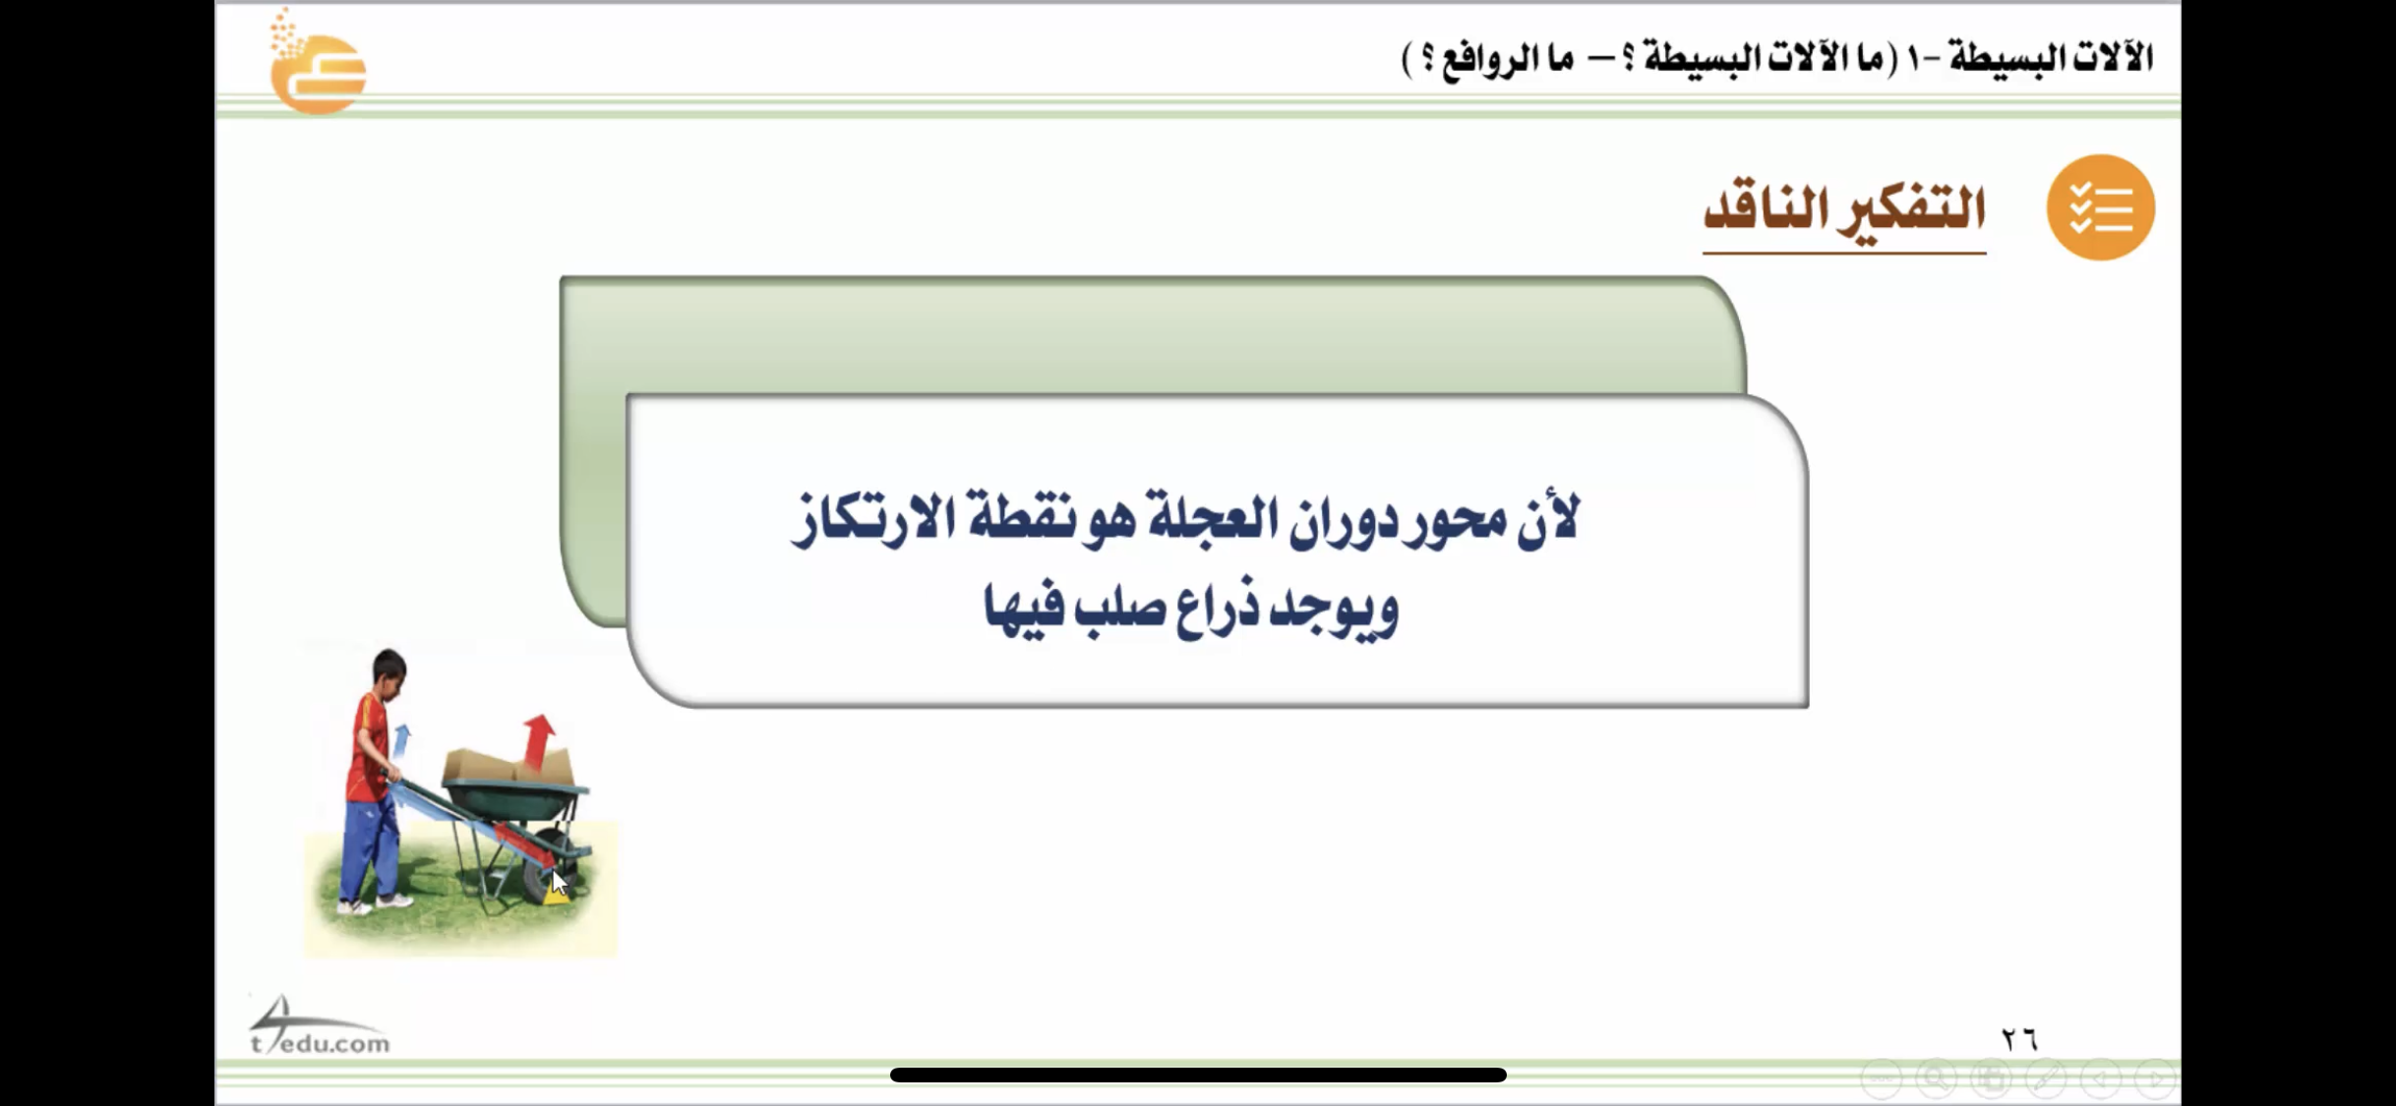
الواجب
التقويم
الشرح
اسكشف
الاهداف
التهيئة
خبرات
سابقة

Slide 52
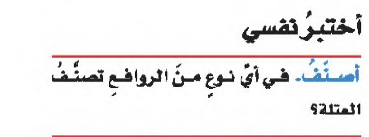
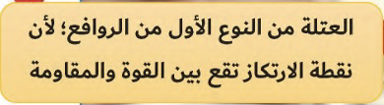
الواجب
التقويم
الشرح
اسكشف
الاهداف
التهيئة
خبرات
سابقة
اختبر نفسي صفحة ١٤١

Slide 53
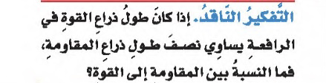
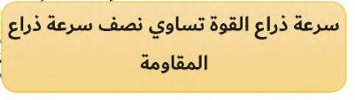
الواجب
التقويم
الشرح
اسكشف
الاهداف
التهيئة
خبرات
سابقة
التفكير الناقد صفحة ١٤١

Slide 54
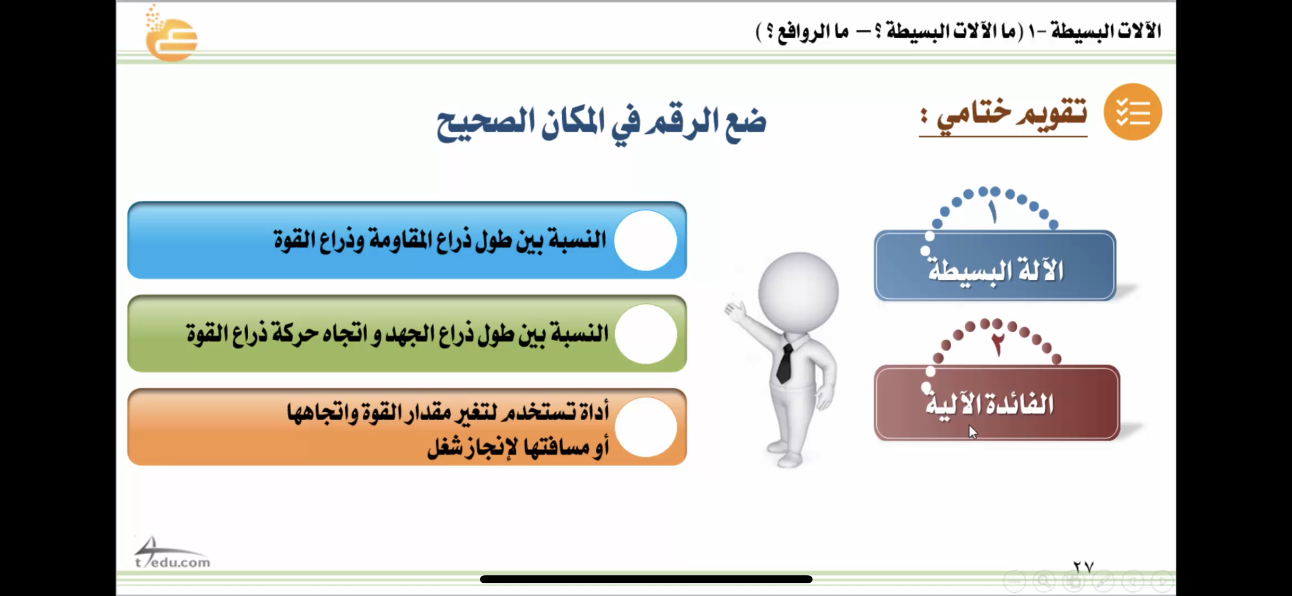
الواجب
التقويم
الشرح
اسكشف
الاهداف
التهيئة
خبرات
سابقة

Slide 55

الواجب
التقويم
الشرح
اسكشف
الاهداف
التهيئة
خبرات
سابقة

Slide 56
الواجب
التقويم
الشرح
اسكشف
الاهداف
التهيئة
خبرات
سابقة
أنتن رائعات

Slide 57
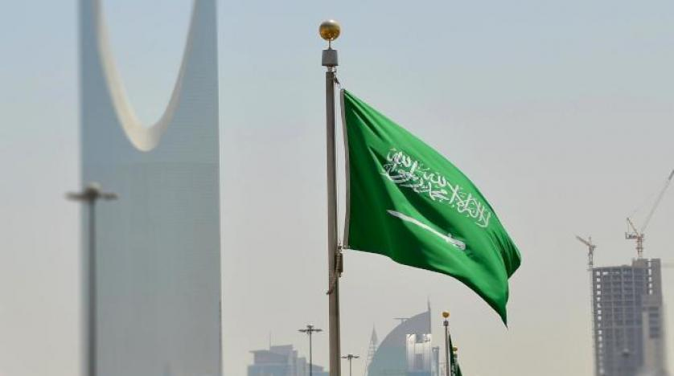
الواجب
التقويم
الشرح
اسكشف
الاهداف
التهيئة
خبرات
سابقة
من واقع الحياة

Slide 58


الواجب
التقويم
الشرح
اسكشف
الاهداف
التهيئة
خبرات
سابقة
؟
نجمتي المفكرة اطرحي سؤال
حول درس اليوم؟

Slide 59

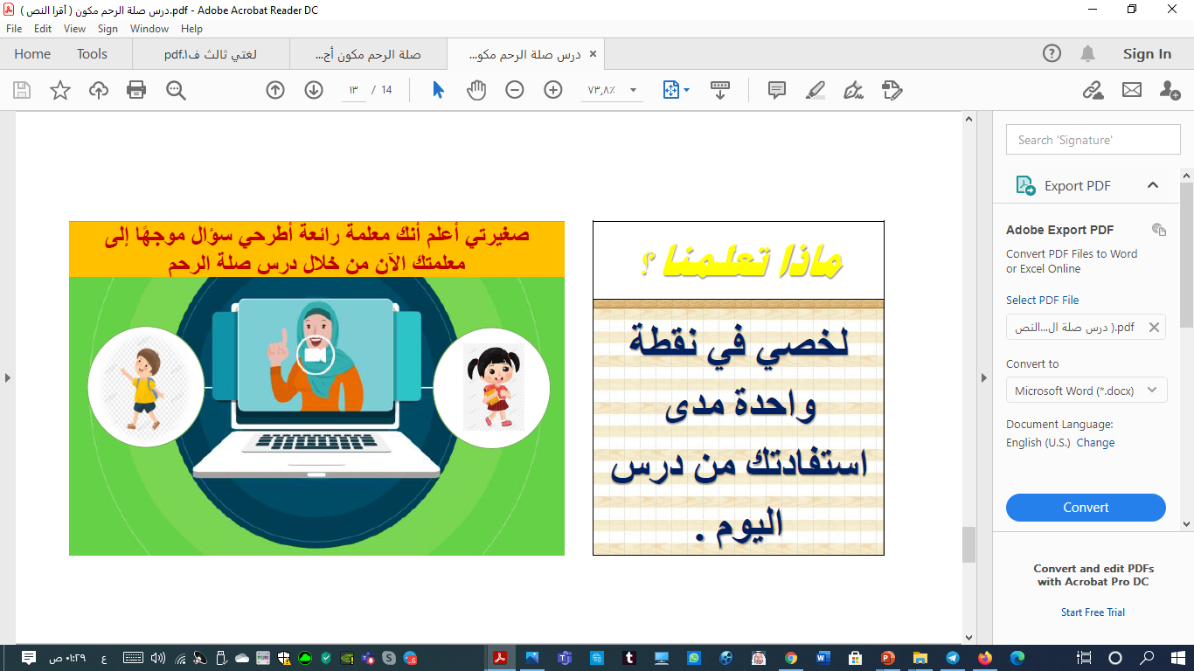




بطاقة خروج
مبدعتي الرائعة لخصي في نقطة واحدة
ما تعلمت من درس اليوم
نجمة اليوم

Slide 60

الواجب
التقويم
الشرح
اسكشف
الاهداف
التهيئة
خبرات
سابقة

Slide 61
الواجب
التقويم
الشرح
اسكشف
الاهداف
التهيئة
خبرات
سابقة
اللهم لك الحمد كما ينبغي
لجلال وجهك وعظيم سلطانك ،،

